Slide 1
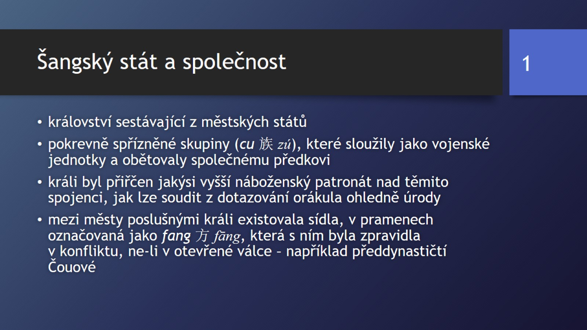
Šangský stát a společnost

Slide 2
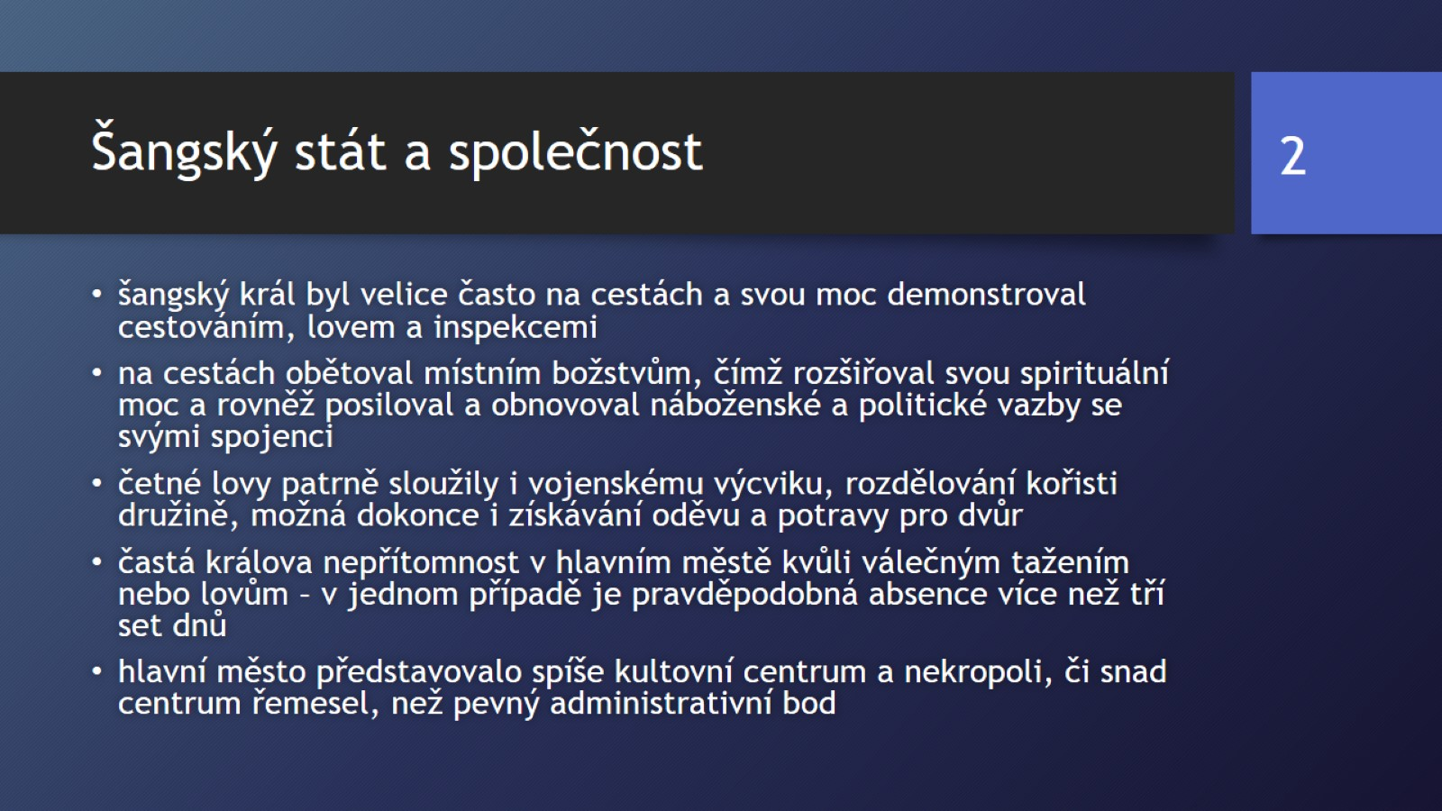
Šangský stát a společnost

Slide 3
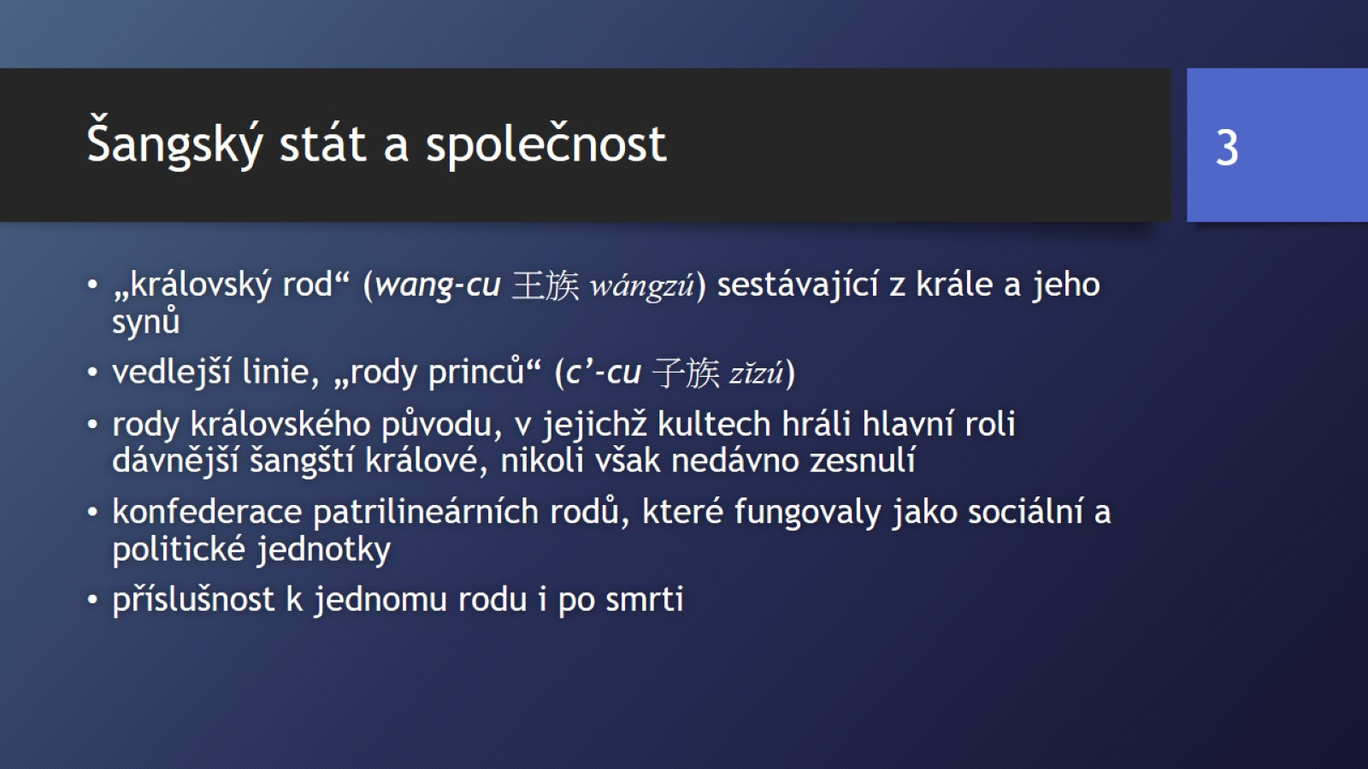
Šangský stát a společnost

Slide 4
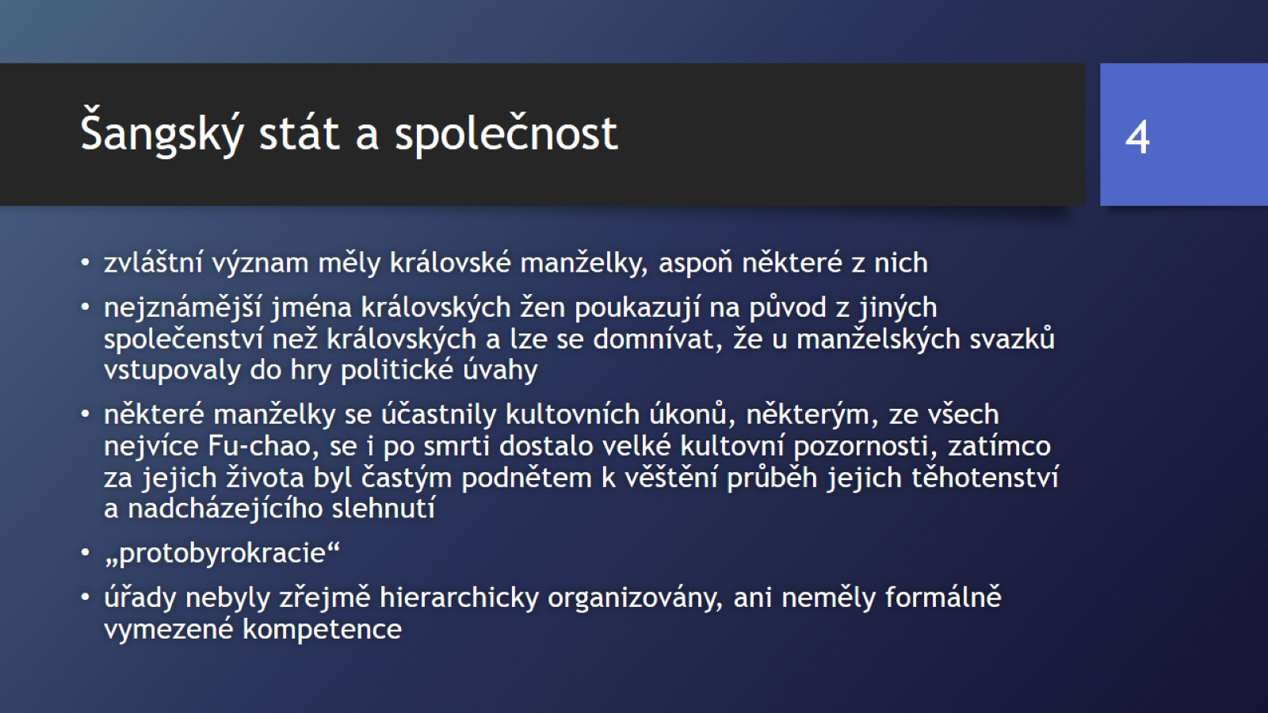
Šangský stát a společnost

Slide 5
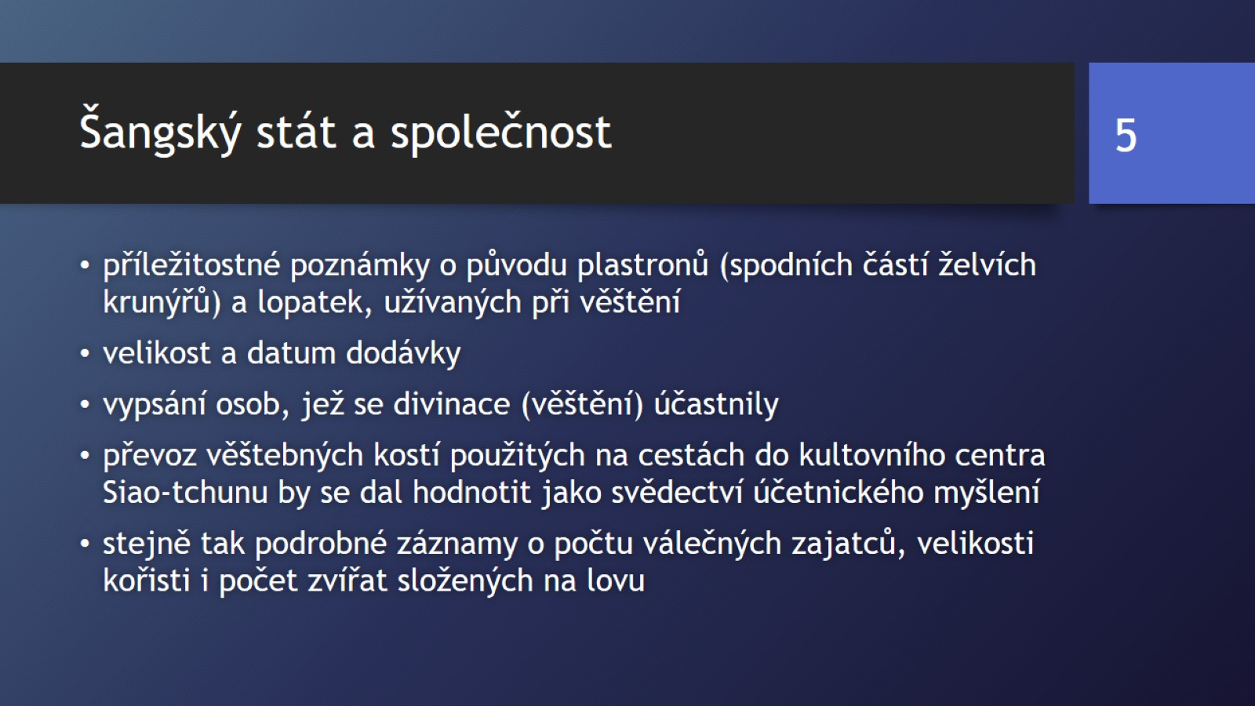
Šangský stát a společnost

Slide 6
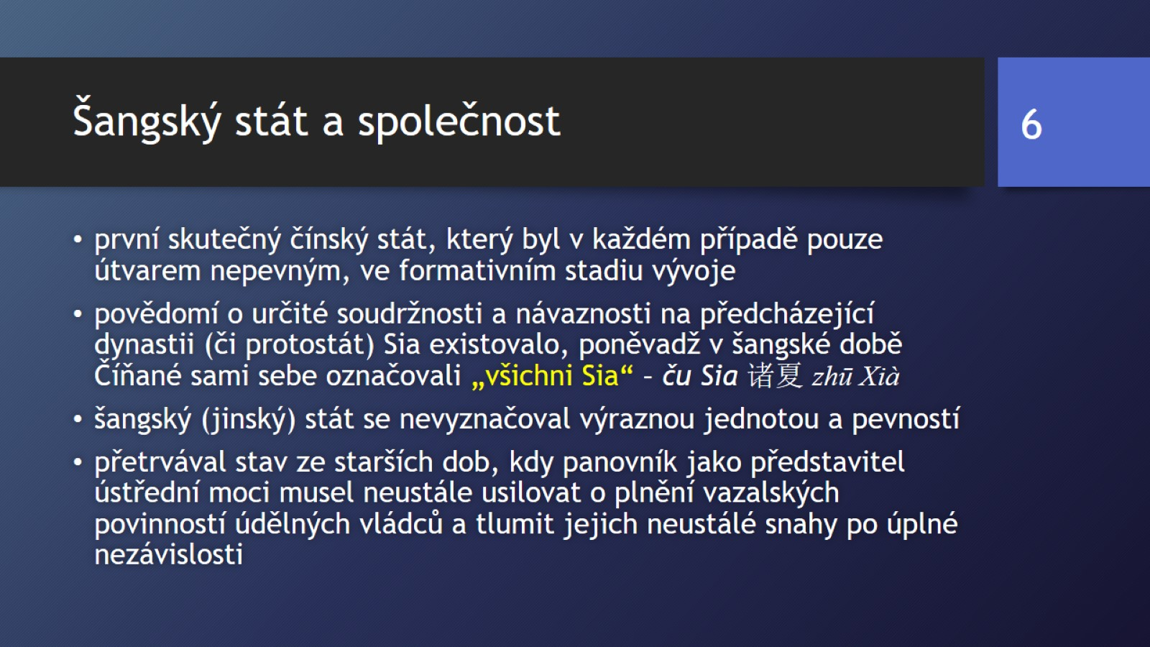
Šangský stát a společnost

Slide 7
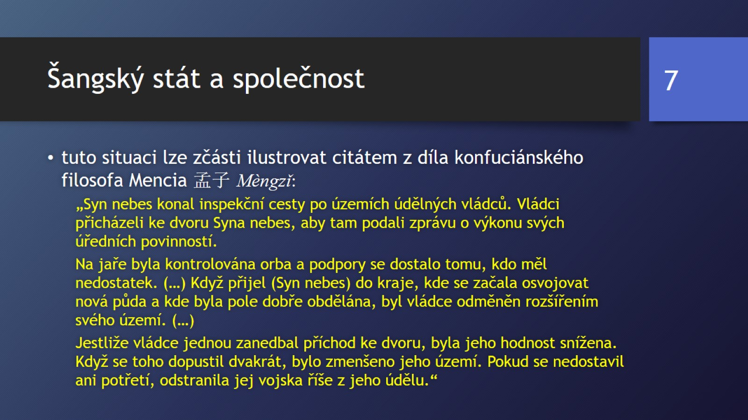
Šangský stát a společnost

Slide 8
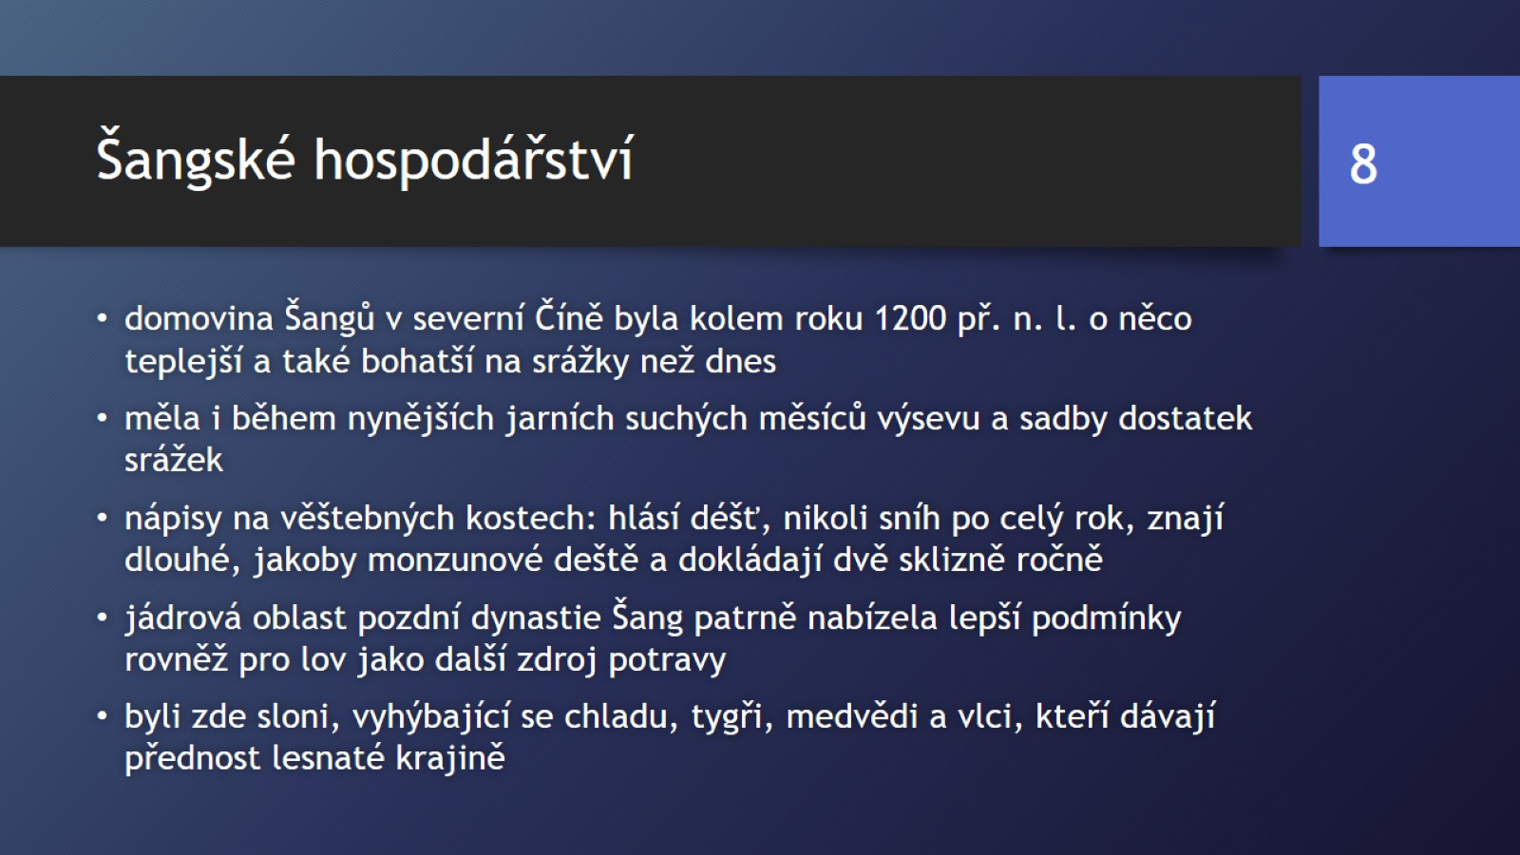
Šangské hospodářství

Slide 9
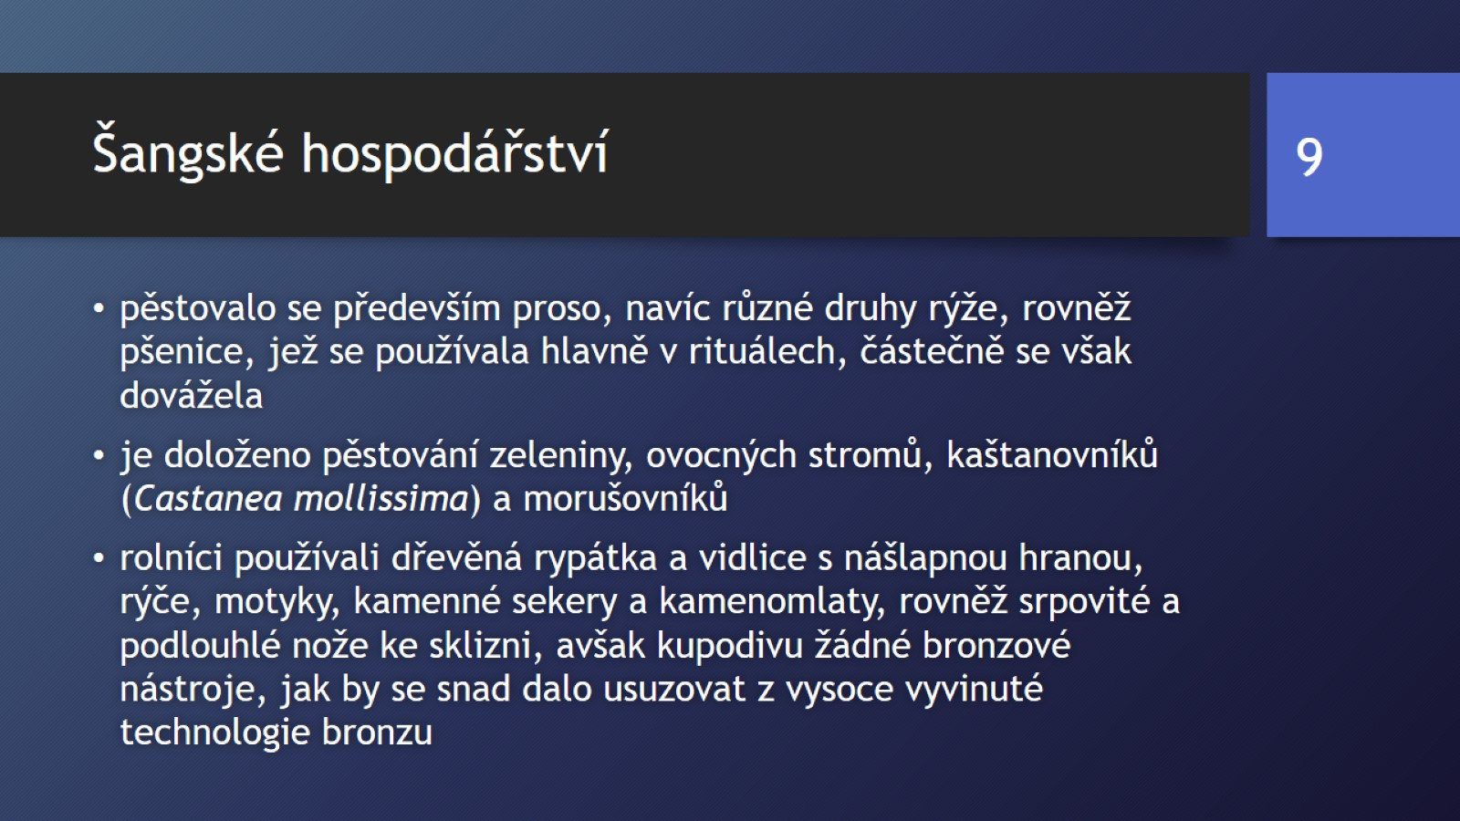
Šangské hospodářství

Slide 10
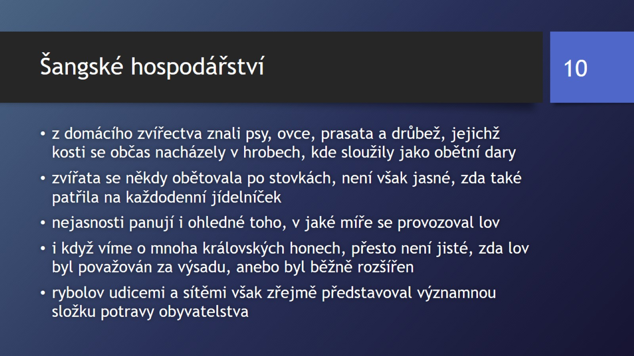
Šangské hospodářství

Slide 11
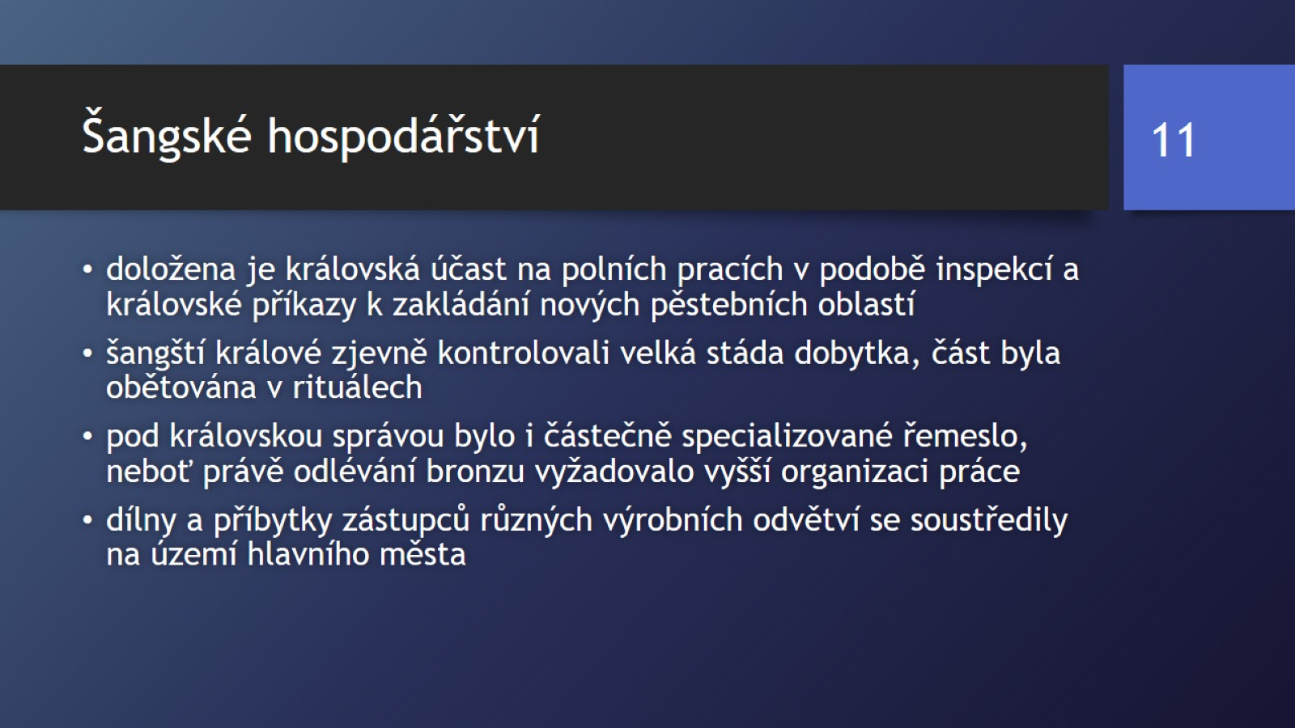
Šangské hospodářství

Slide 12
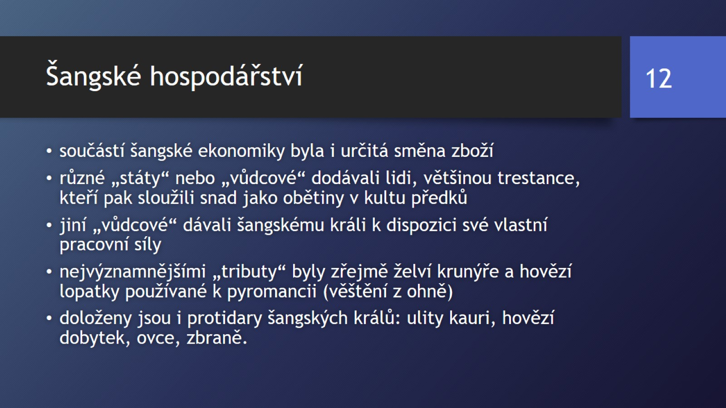
Šangské hospodářství

Slide 13
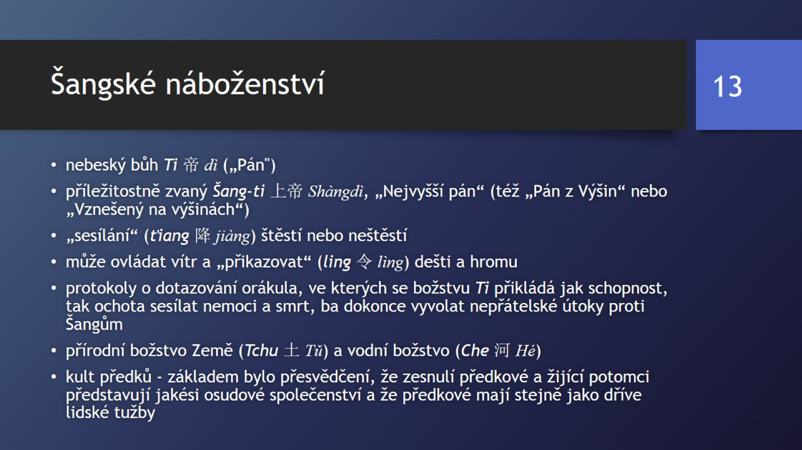
Šangské náboženství

Slide 14
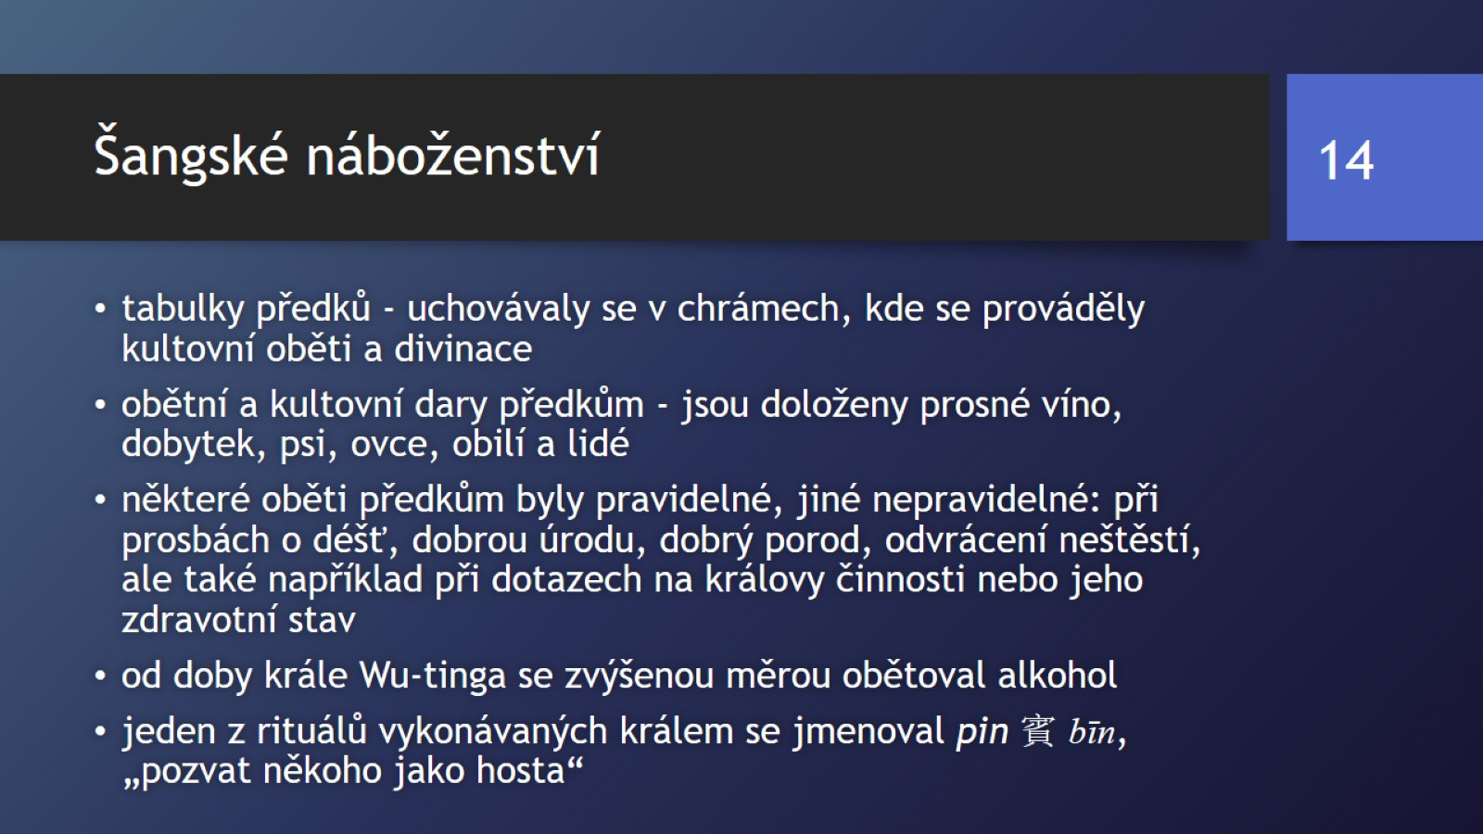
Šangské náboženství

Slide 15
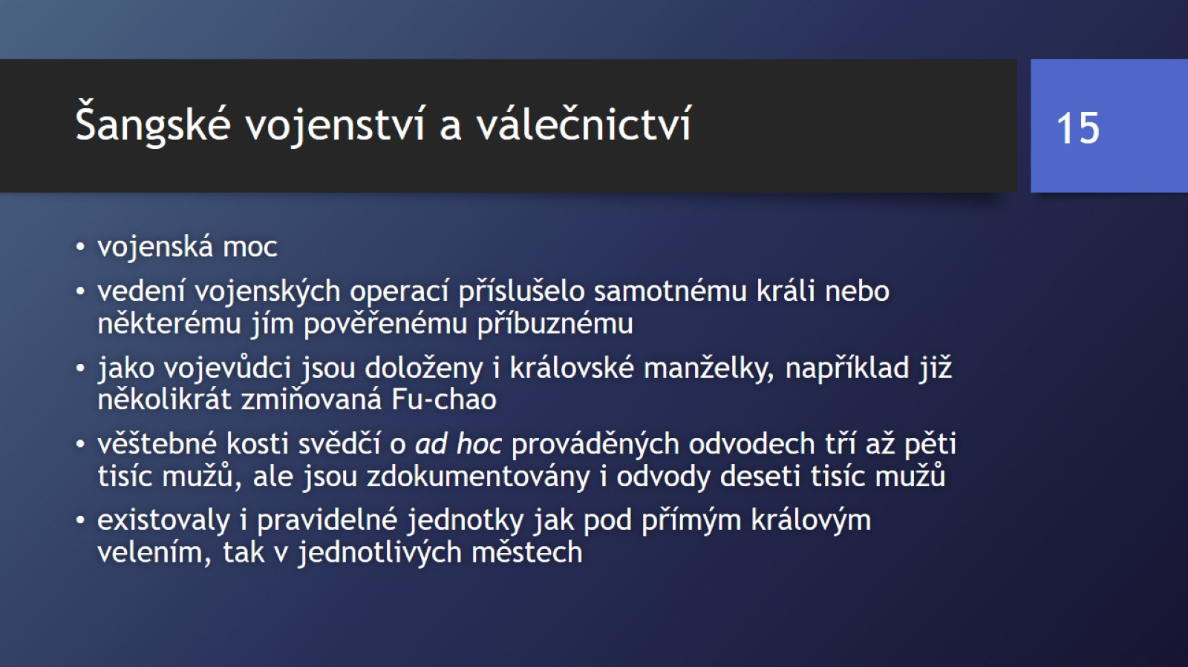
Šangské vojenství a válečnictví

Slide 16
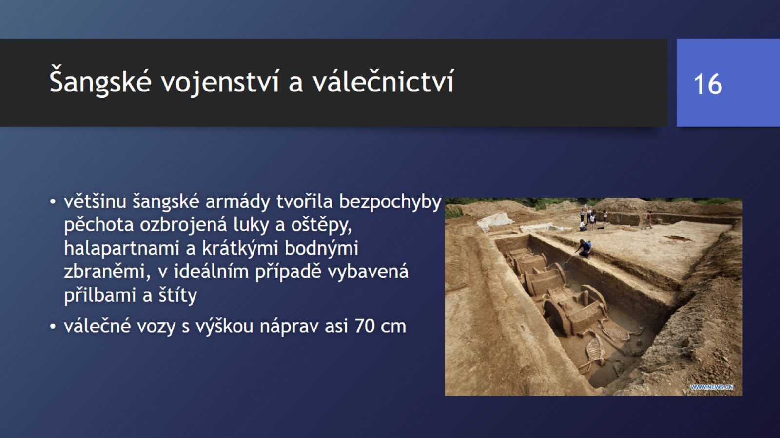
Šangské vojenství a válečnictví

Slide 17
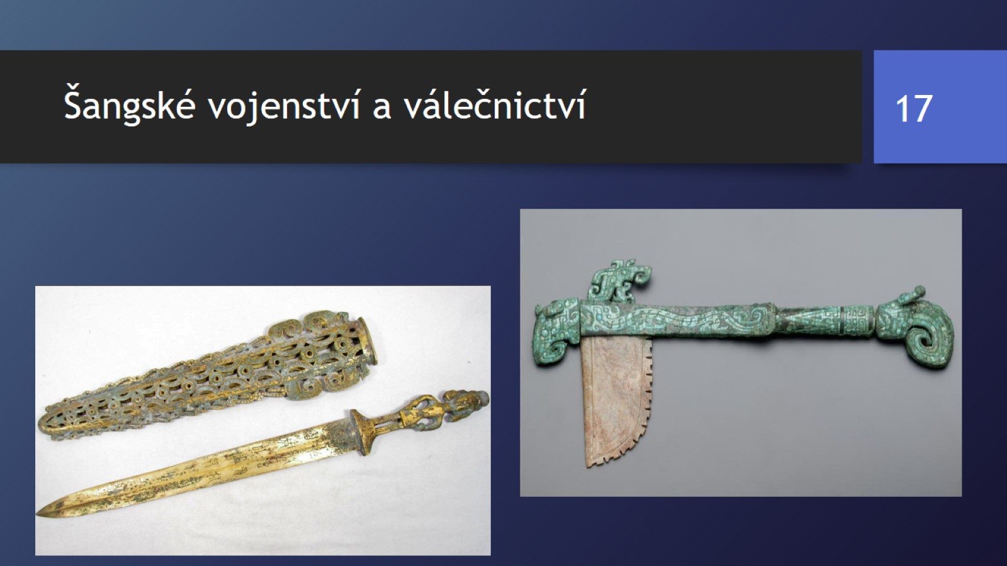
Šangské vojenství a válečnictví

Slide 18
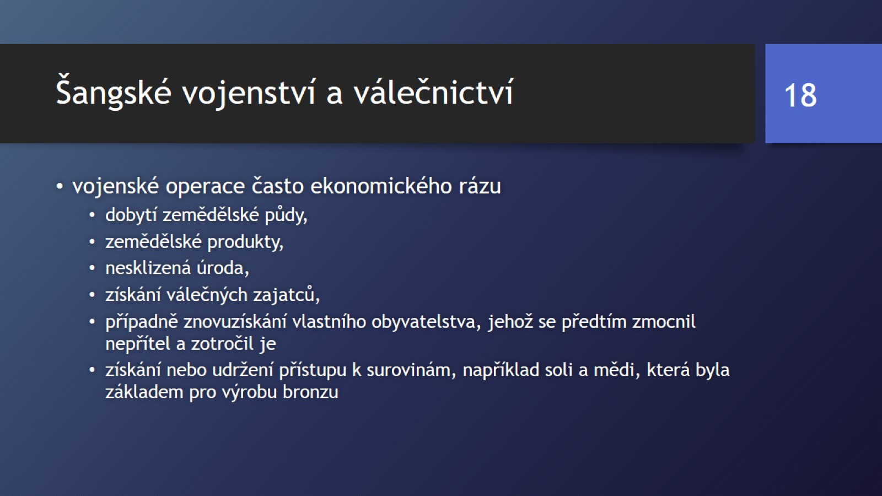
Šangské vojenství a válečnictví

Slide 19
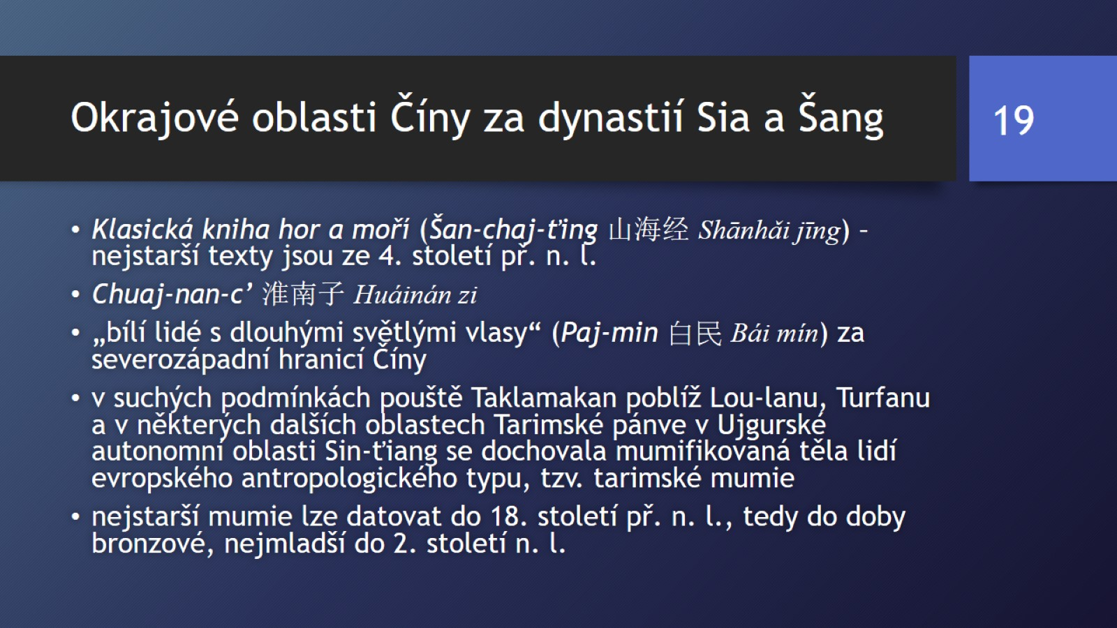
Okrajové oblasti Číny za dynastií Sia a Šang

Slide 20
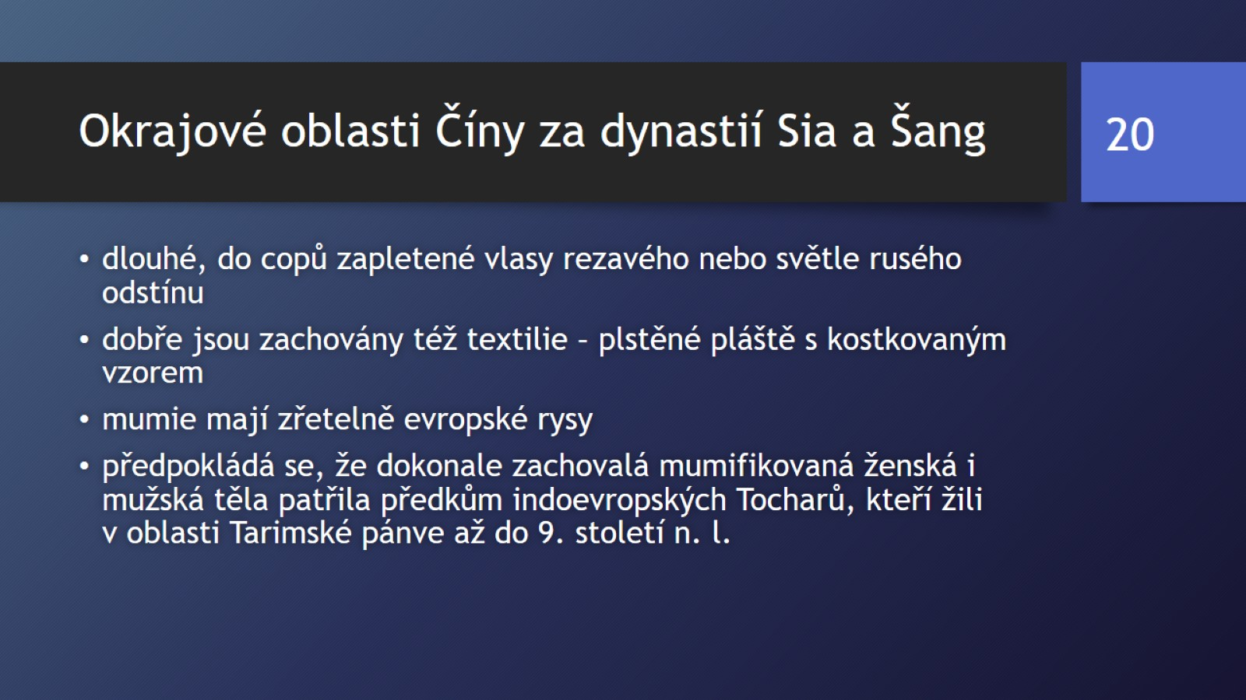
Okrajové oblasti Číny za dynastií Sia a Šang

Slide 21
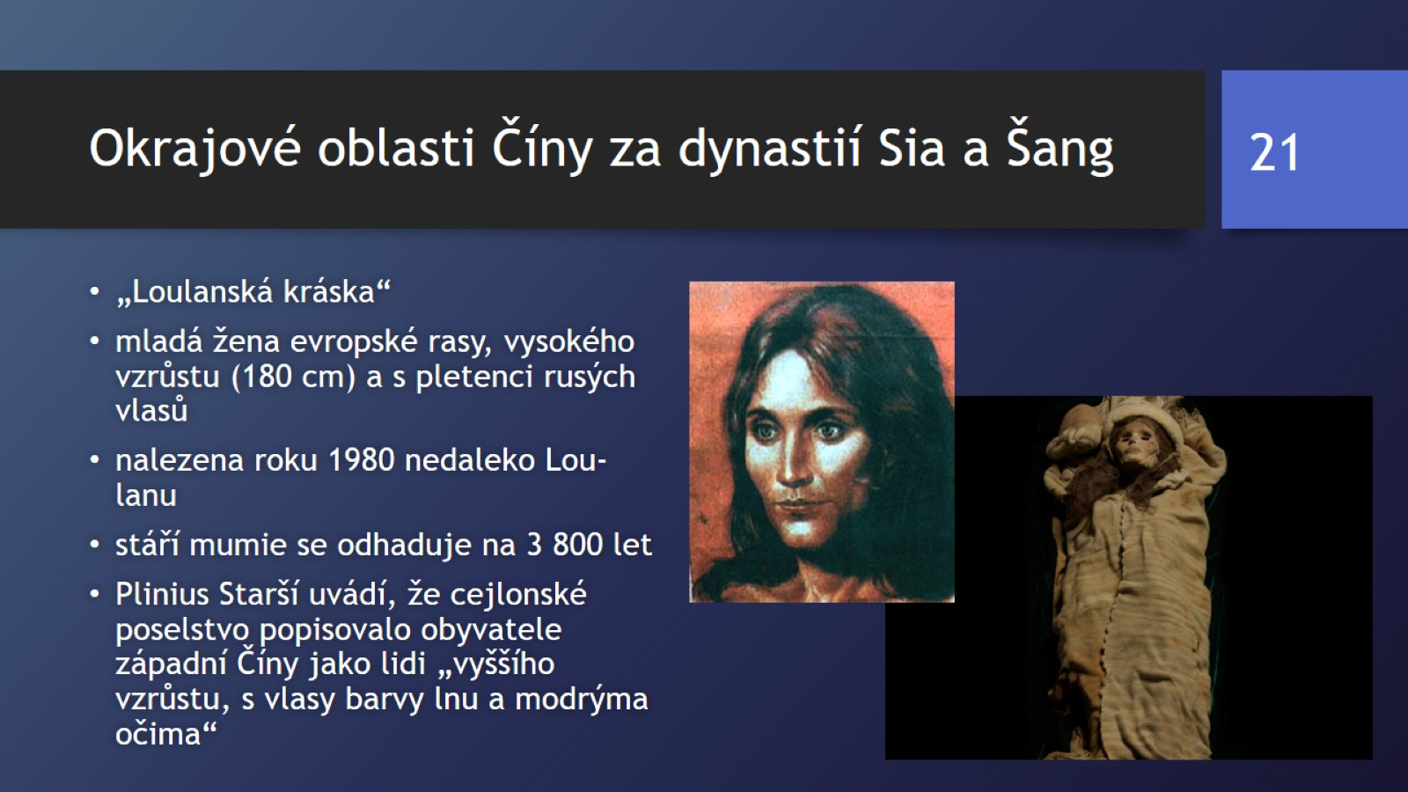
Okrajové oblasti Číny za dynastií Sia a Šang

Slide 22
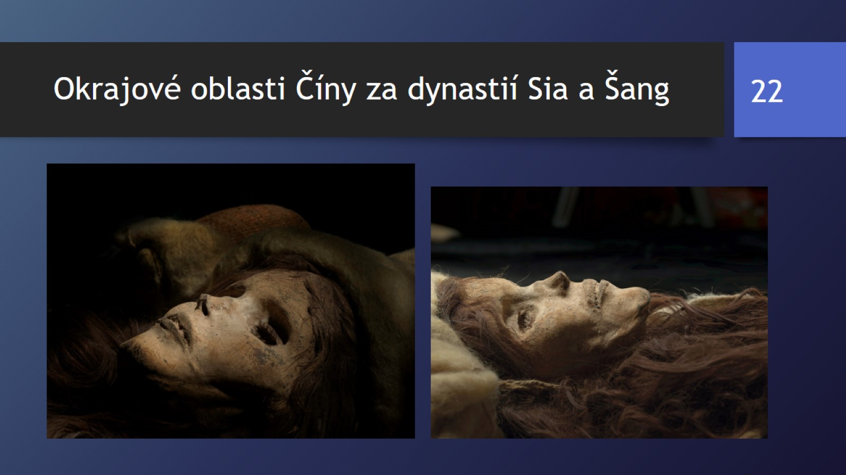
Okrajové oblasti Číny za dynastií Sia a Šang

Slide 23
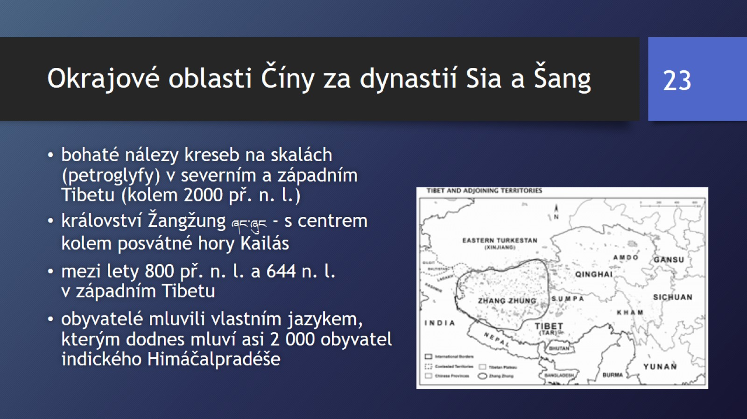
Okrajové oblasti Číny za dynastií Sia a Šang

Slide 24
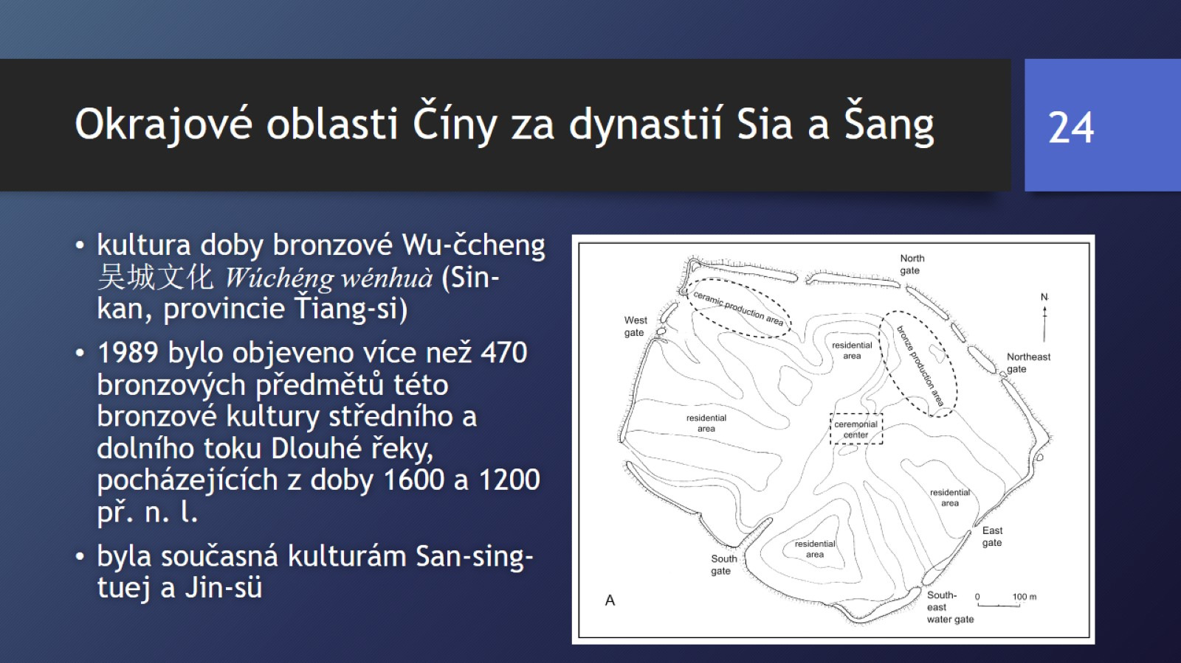
Okrajové oblasti Číny za dynastií Sia a Šang

Slide 25
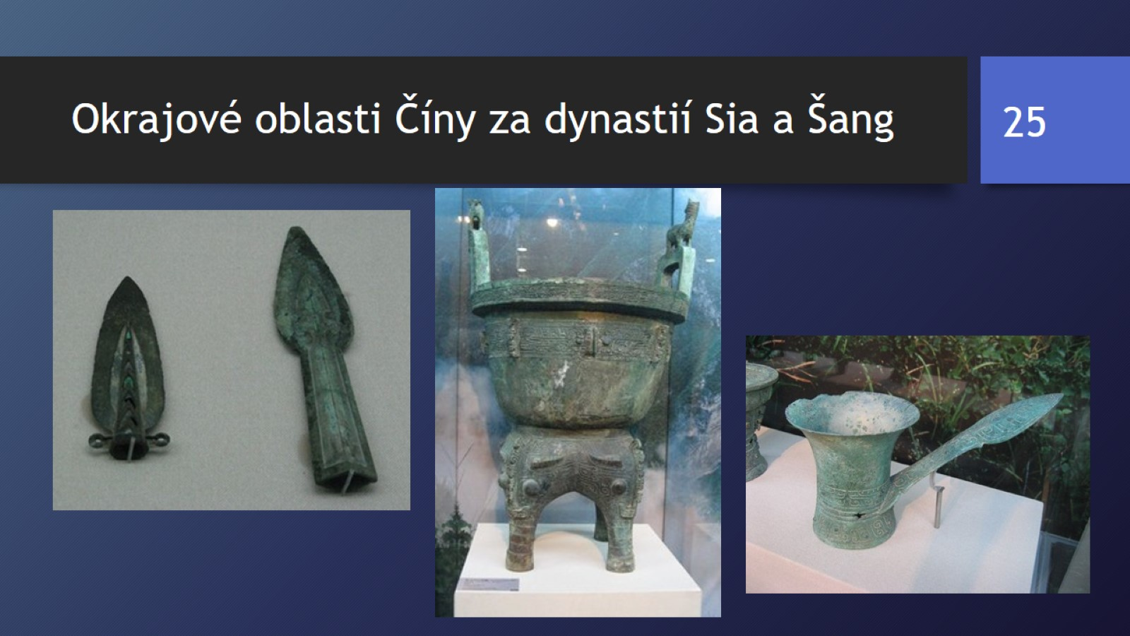
Okrajové oblasti Číny za dynastií Sia a Šang

Slide 26
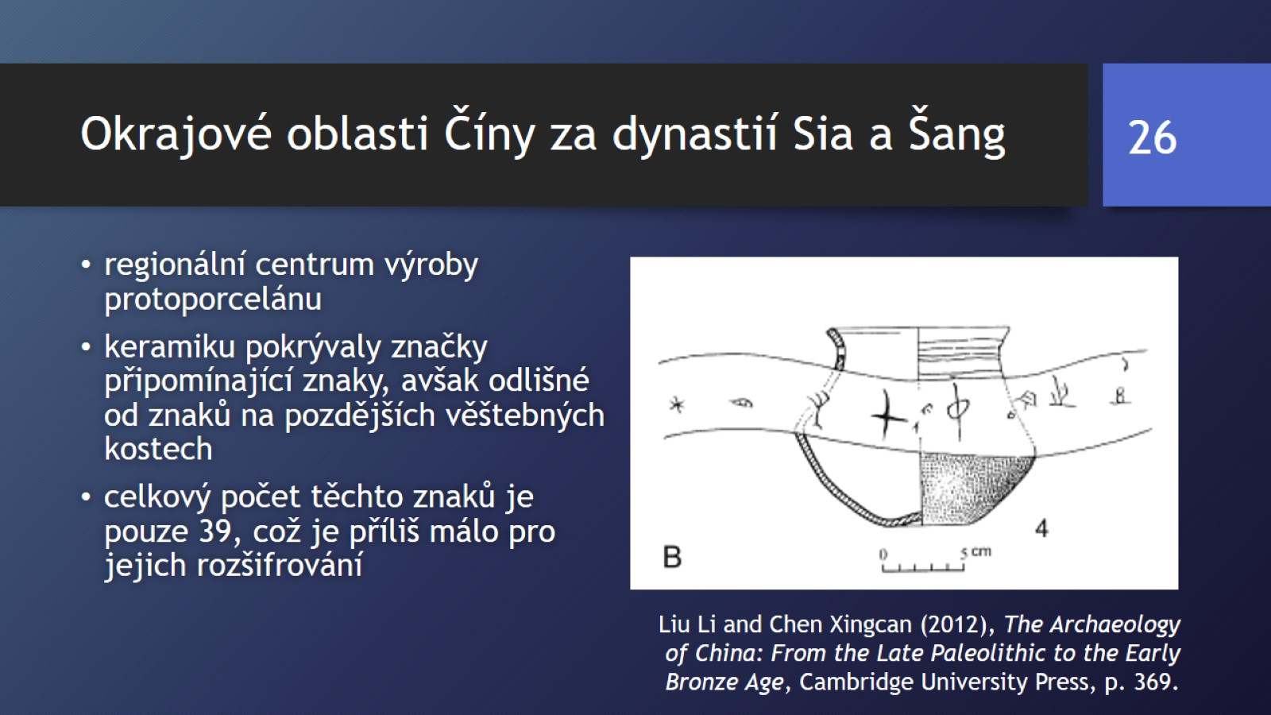
Okrajové oblasti Číny za dynastií Sia a Šang

Slide 27
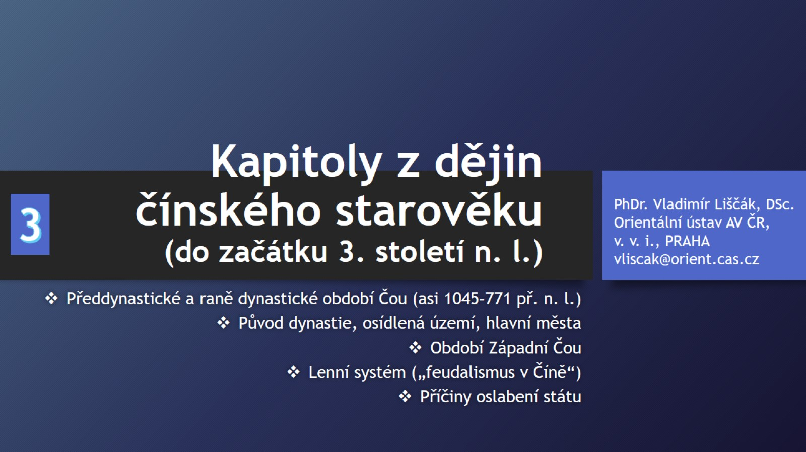
Kapitoly z dějin čínského starověku
(do začátku 3. století n. l.)

Slide 28
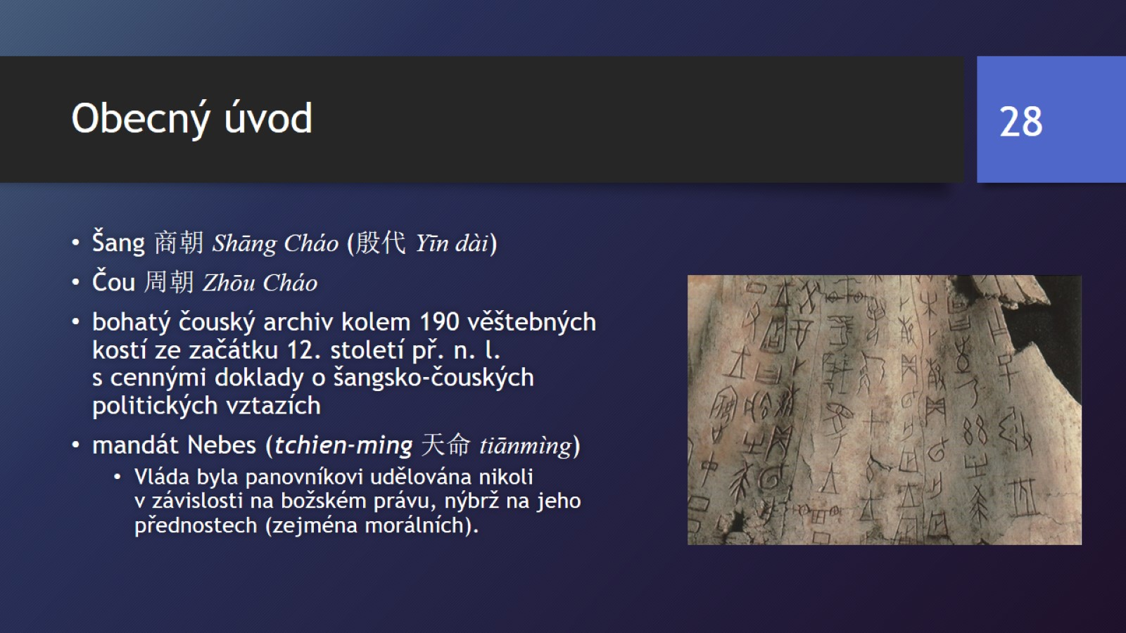
Obecný úvod

Slide 29
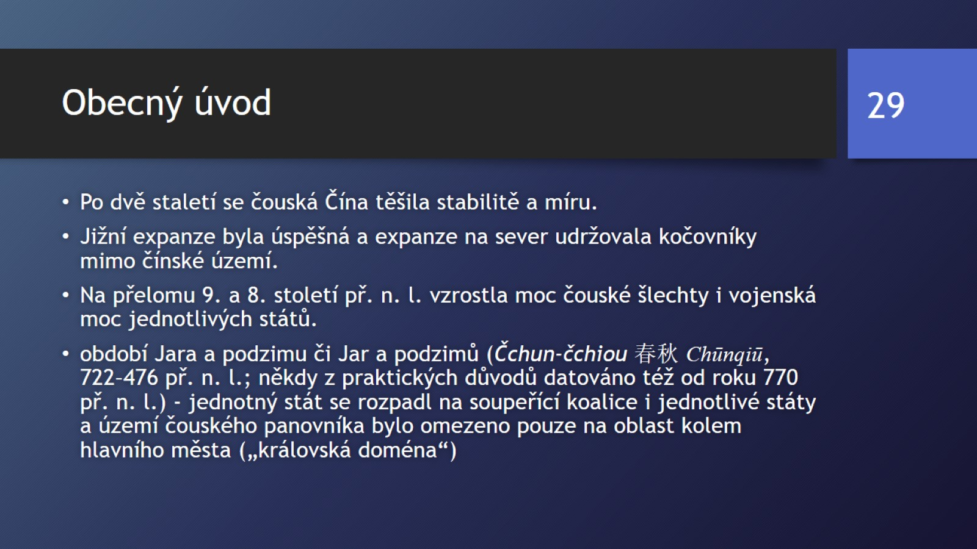
Obecný úvod

Slide 30
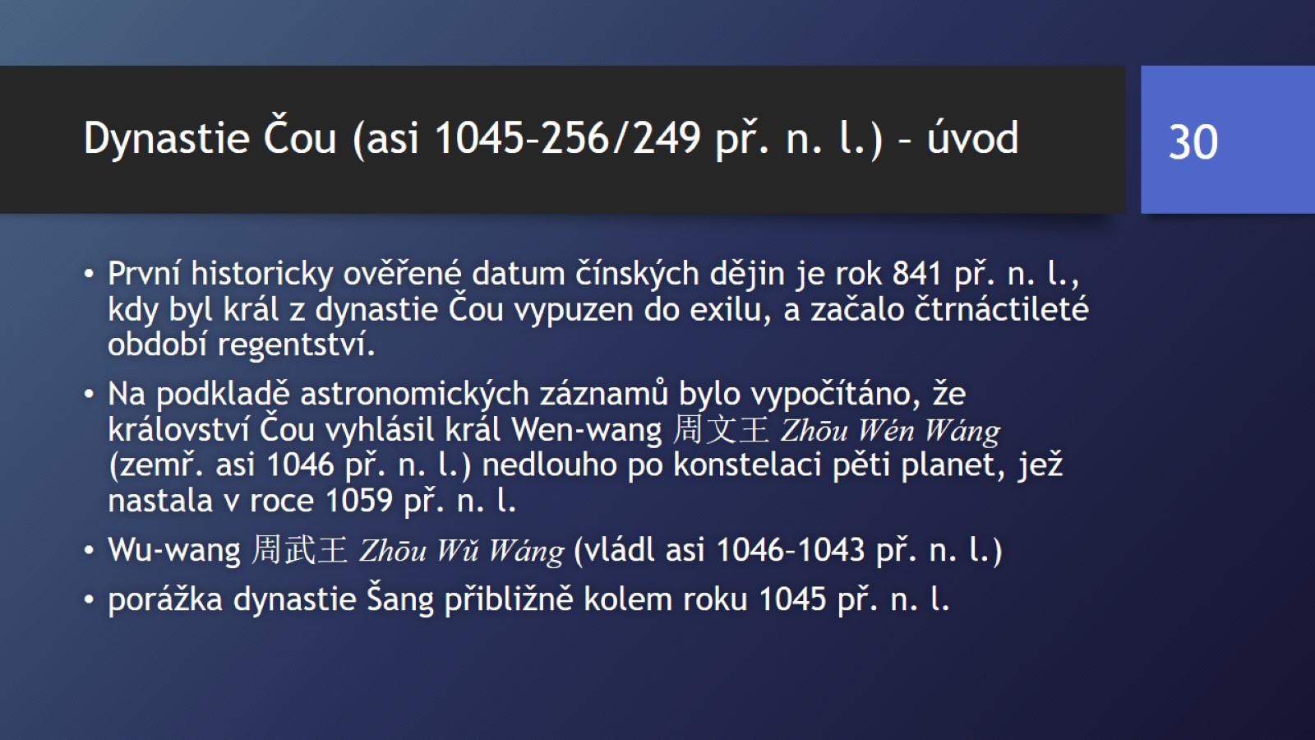
Dynastie Čou (asi 1045–256/249 př. n. l.) – úvod

Slide 31
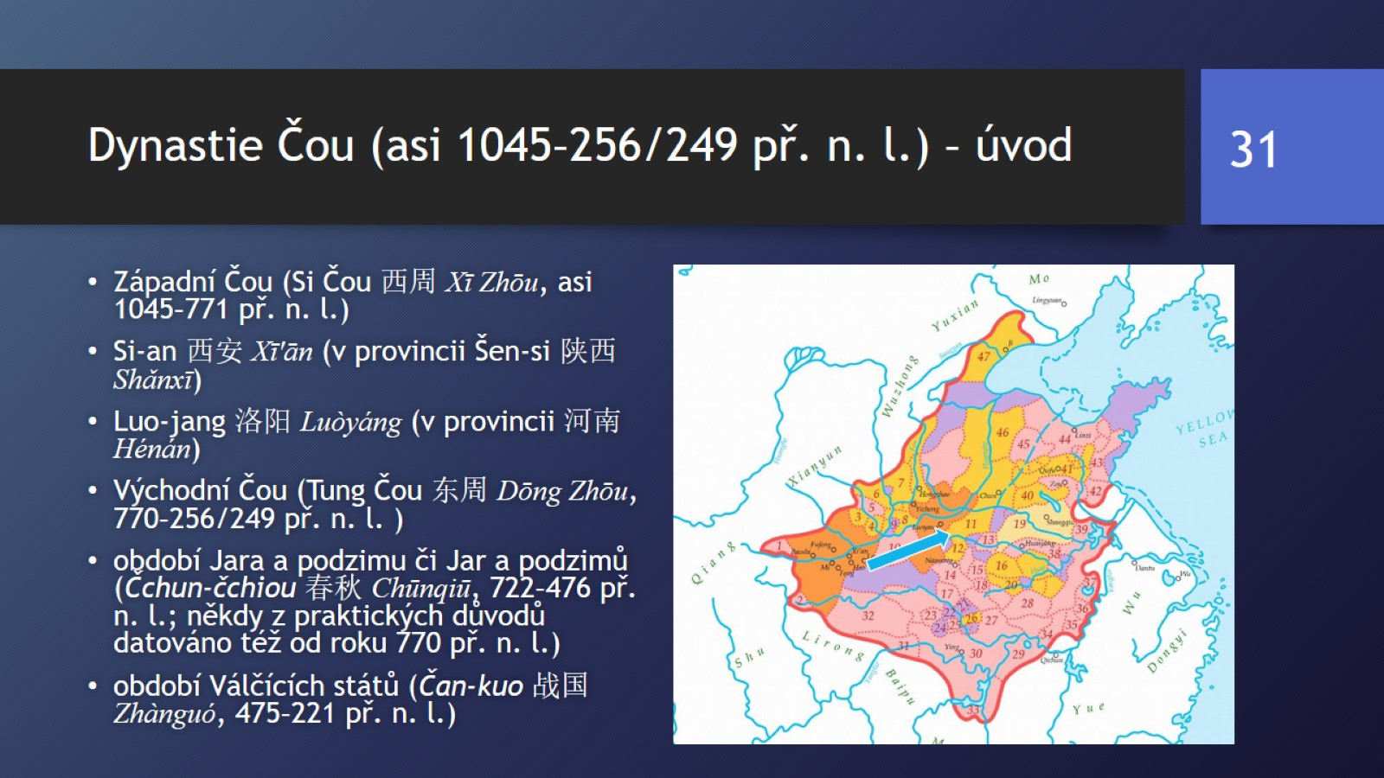
Dynastie Čou (asi 1045–256/249 př. n. l.) – úvod

Slide 32

Dynastie Čou (asi 1045–256/249 př. n. l.) – úvod

Slide 33
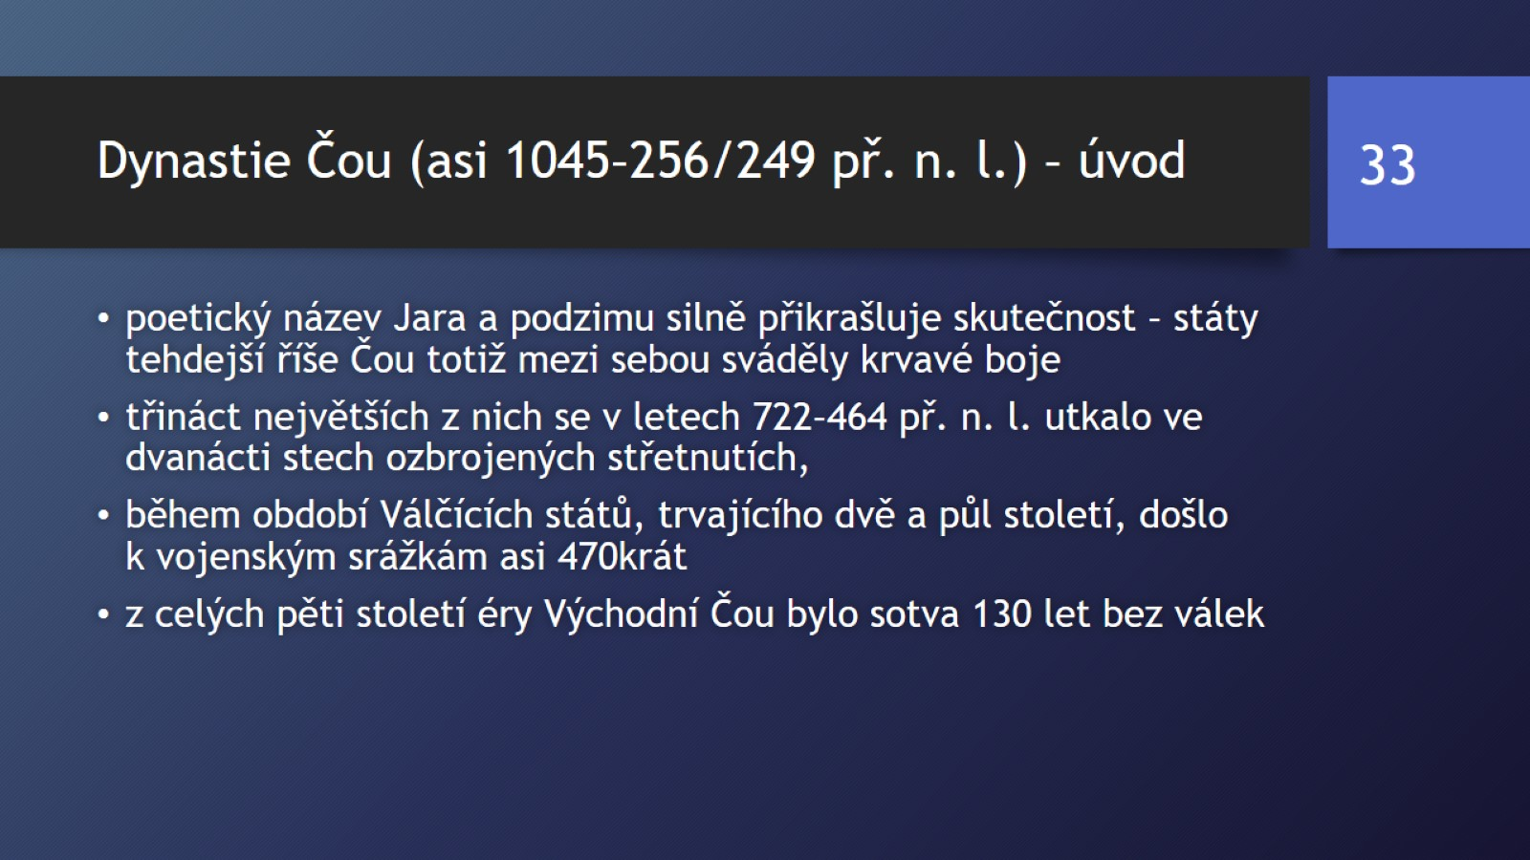
Dynastie Čou (asi 1045–256/249 př. n. l.) – úvod

Slide 34
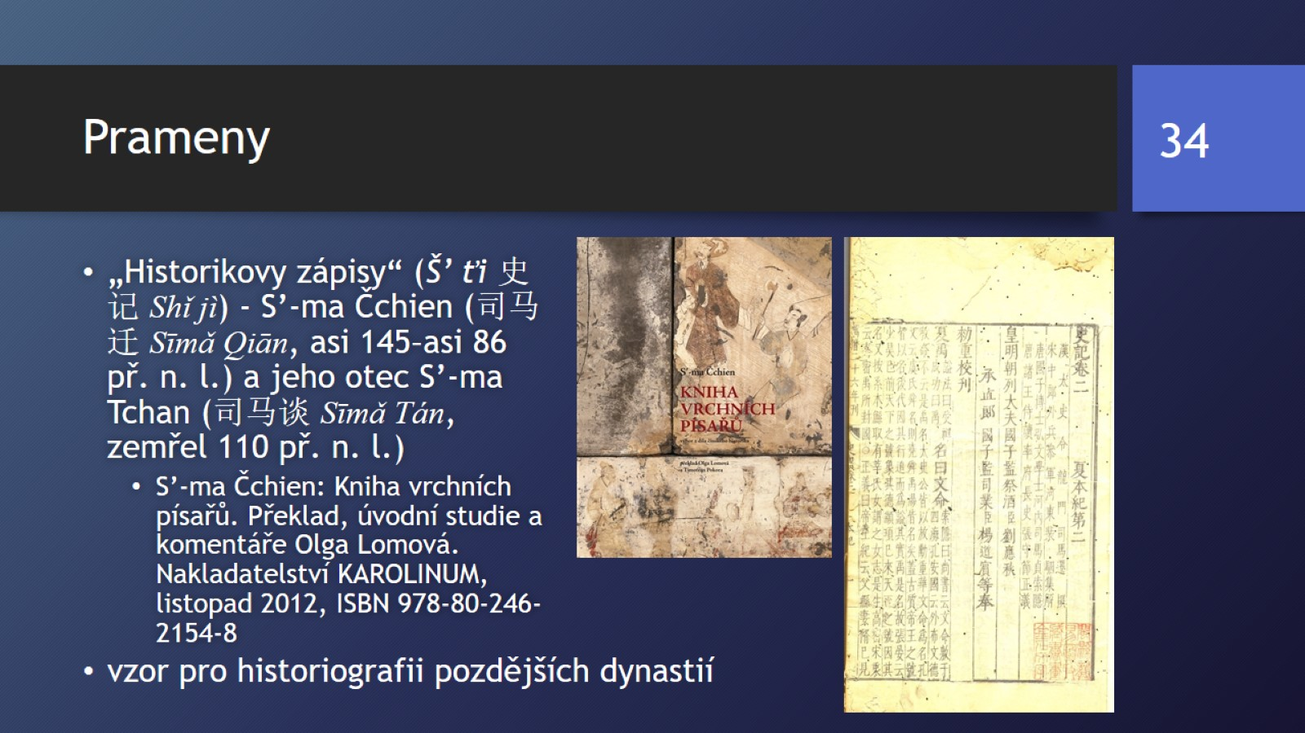
Prameny

Slide 35
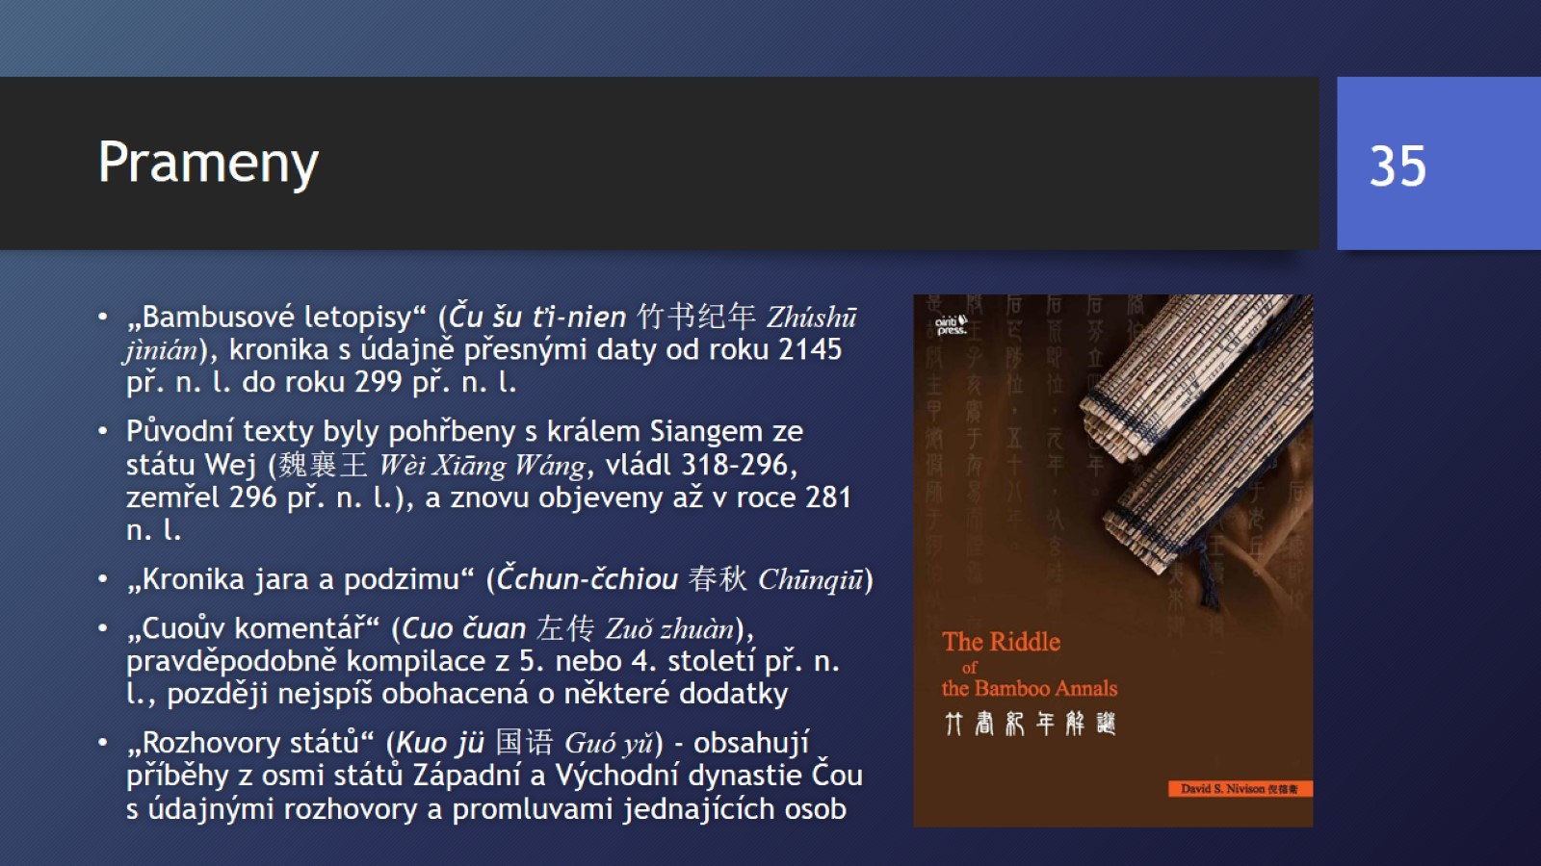
Prameny

Slide 36
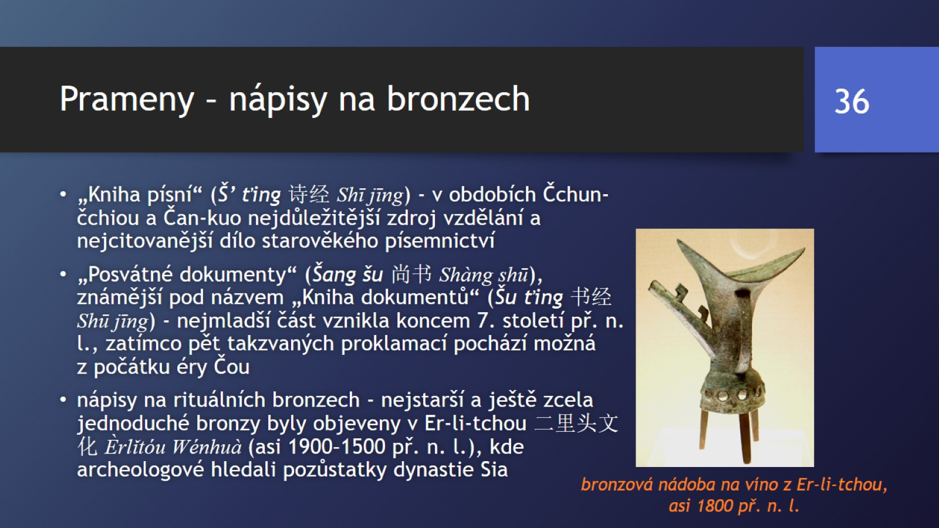
Prameny – nápisy na bronzech

Slide 37
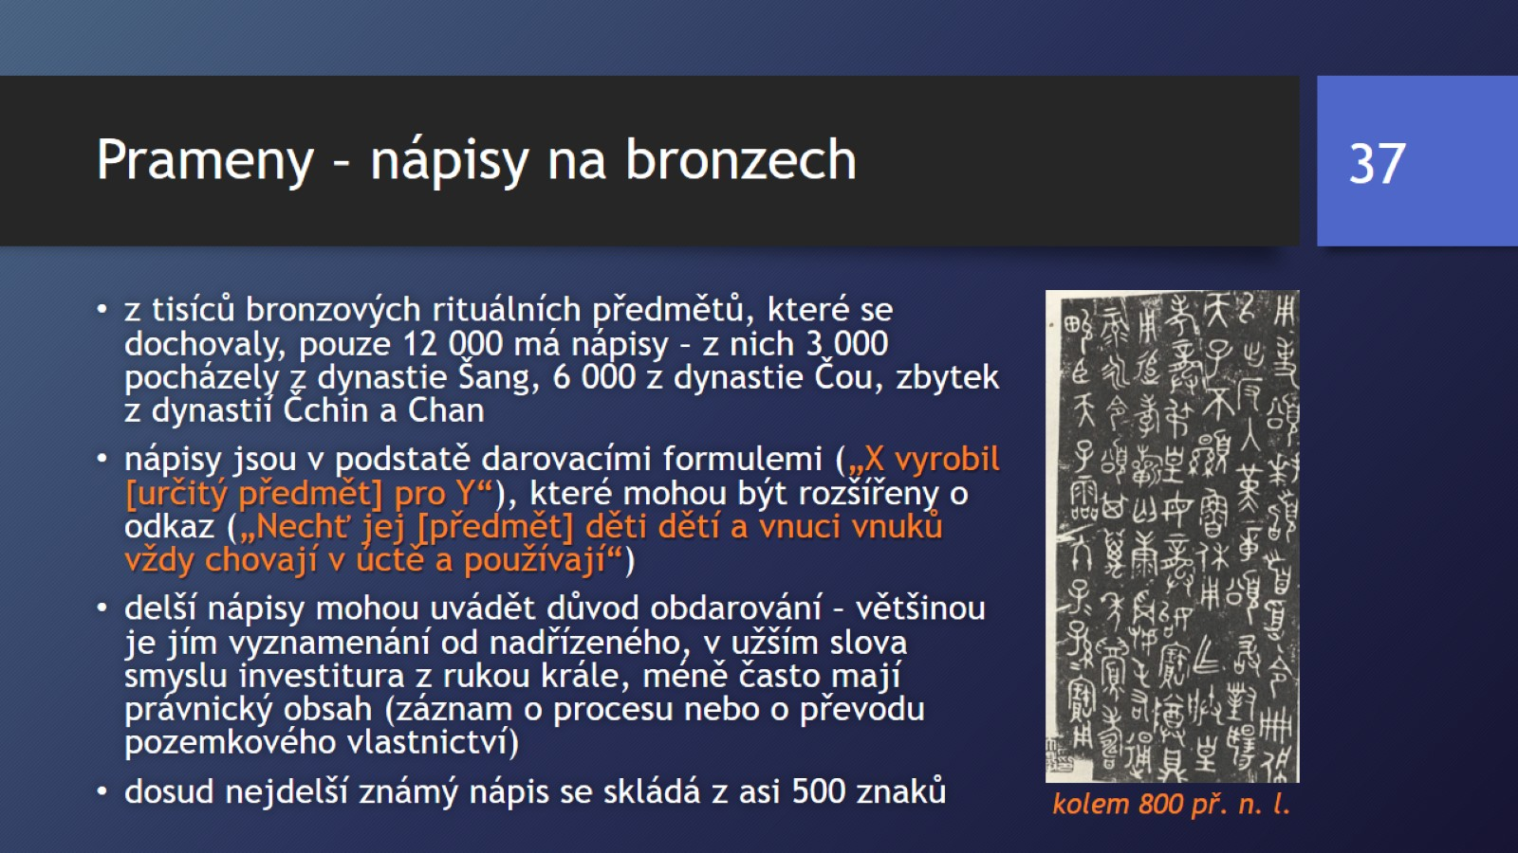
Prameny – nápisy na bronzech

Slide 38
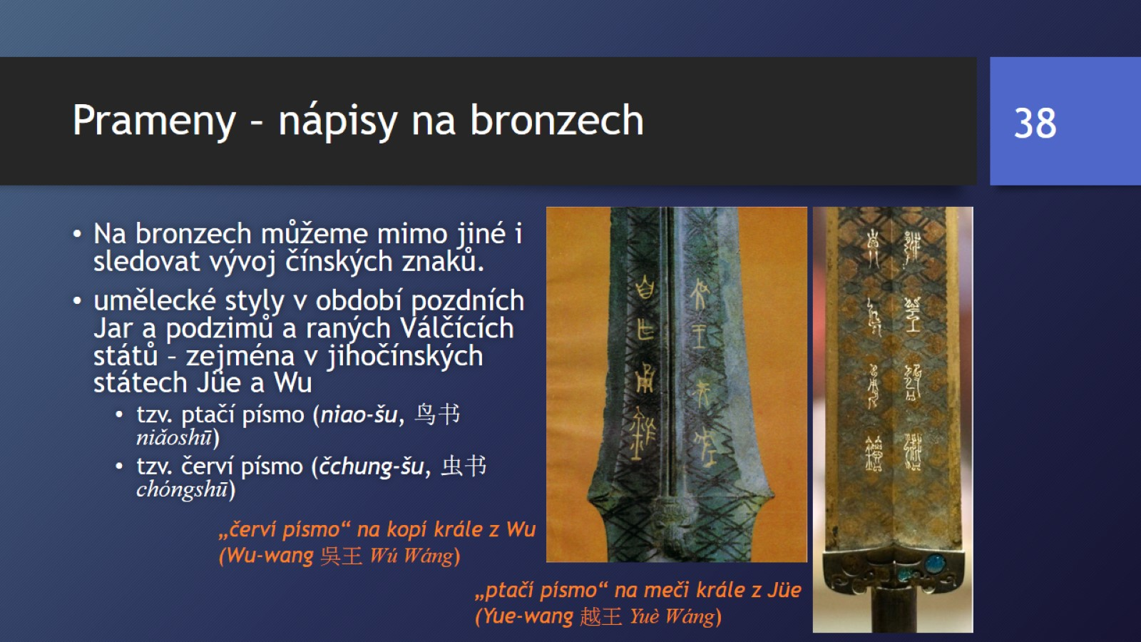
Prameny – nápisy na bronzech

Slide 39
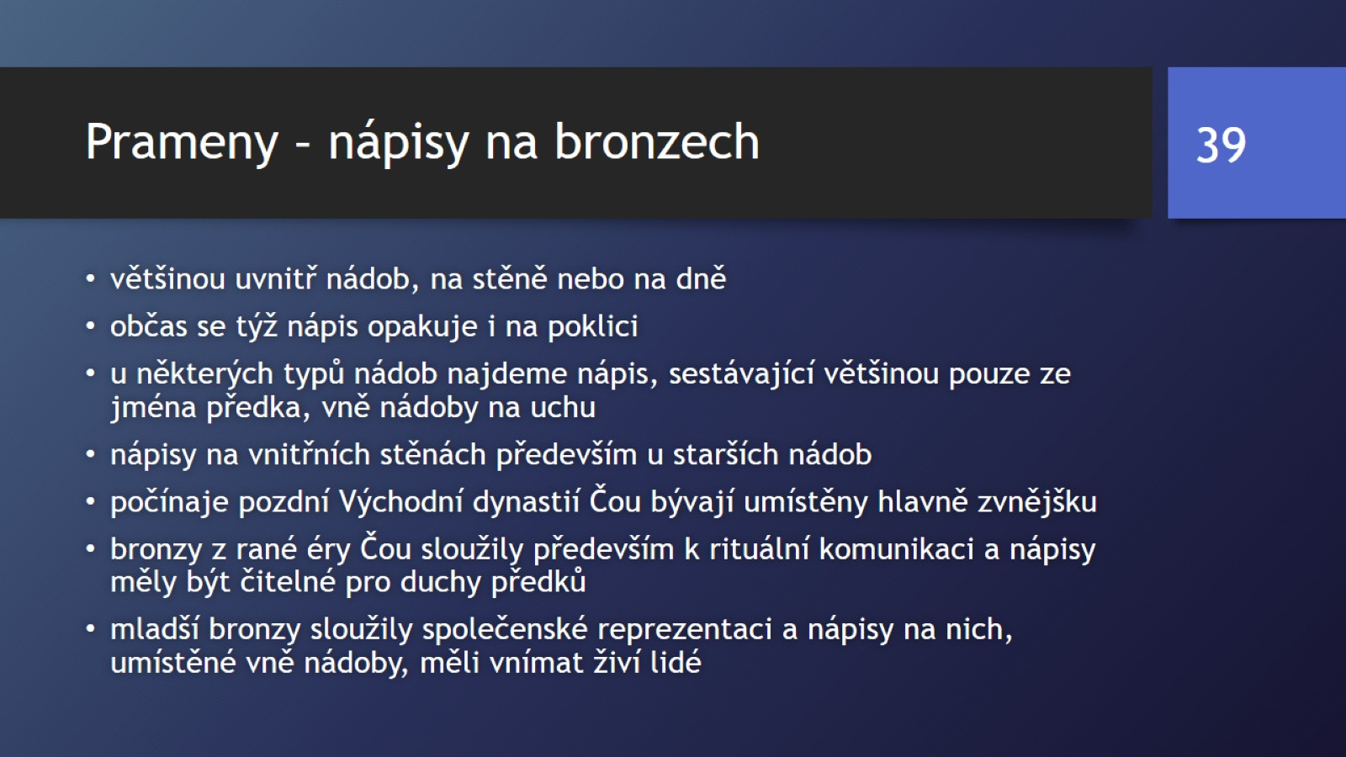
Prameny – nápisy na bronzech

Slide 40
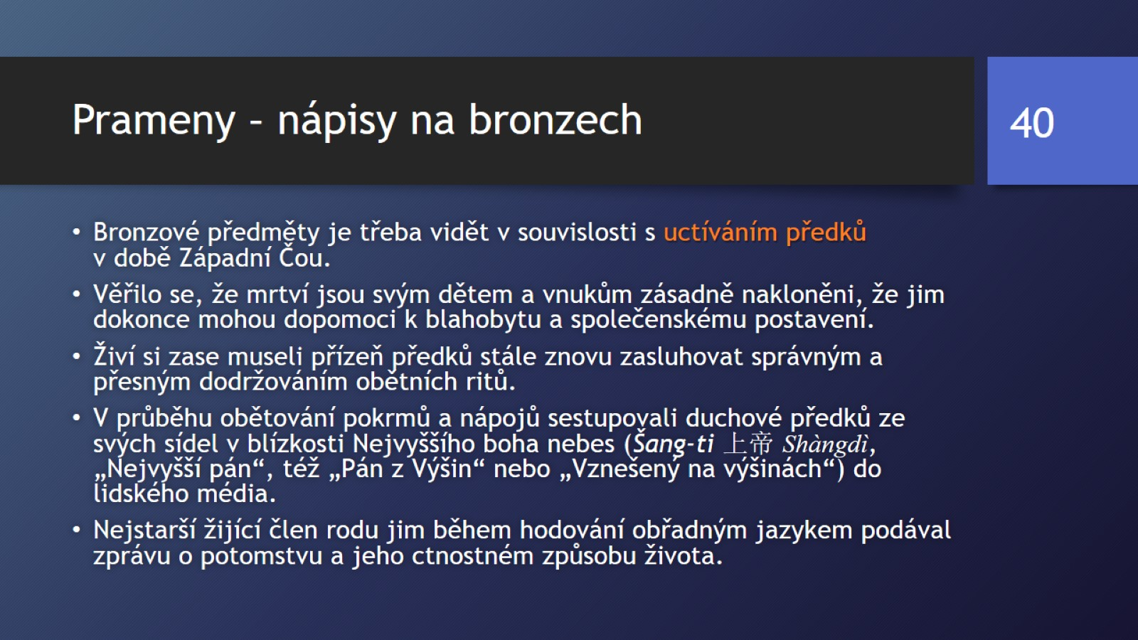
Prameny – nápisy na bronzech

Slide 41
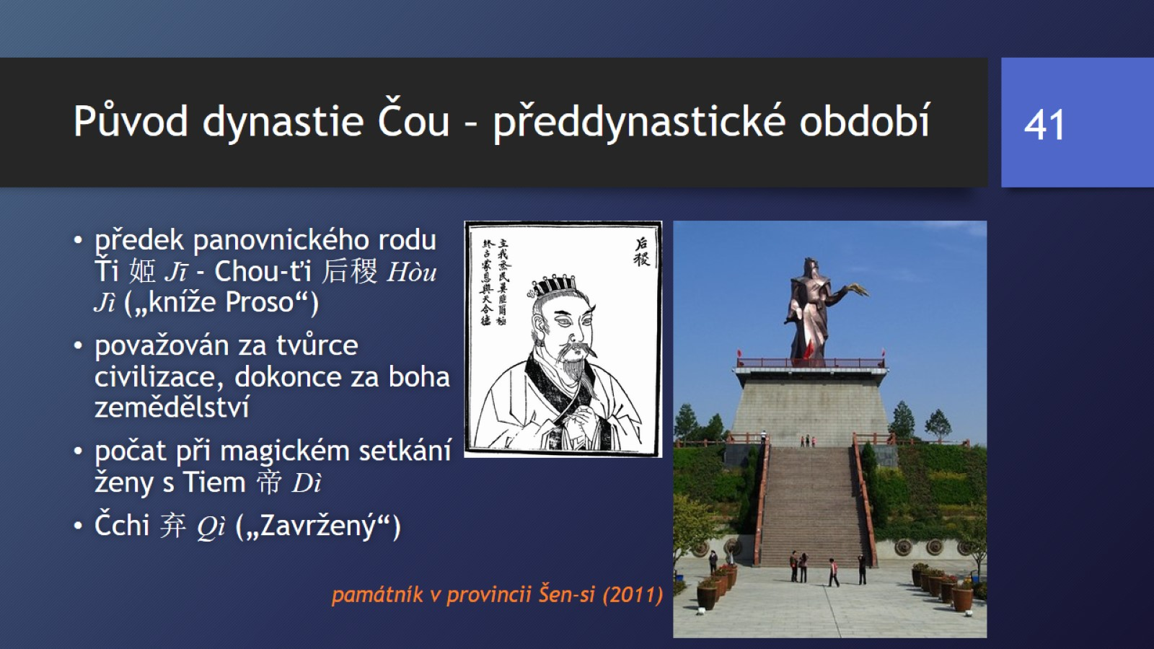
Původ dynastie Čou – předdynastické období

Slide 42
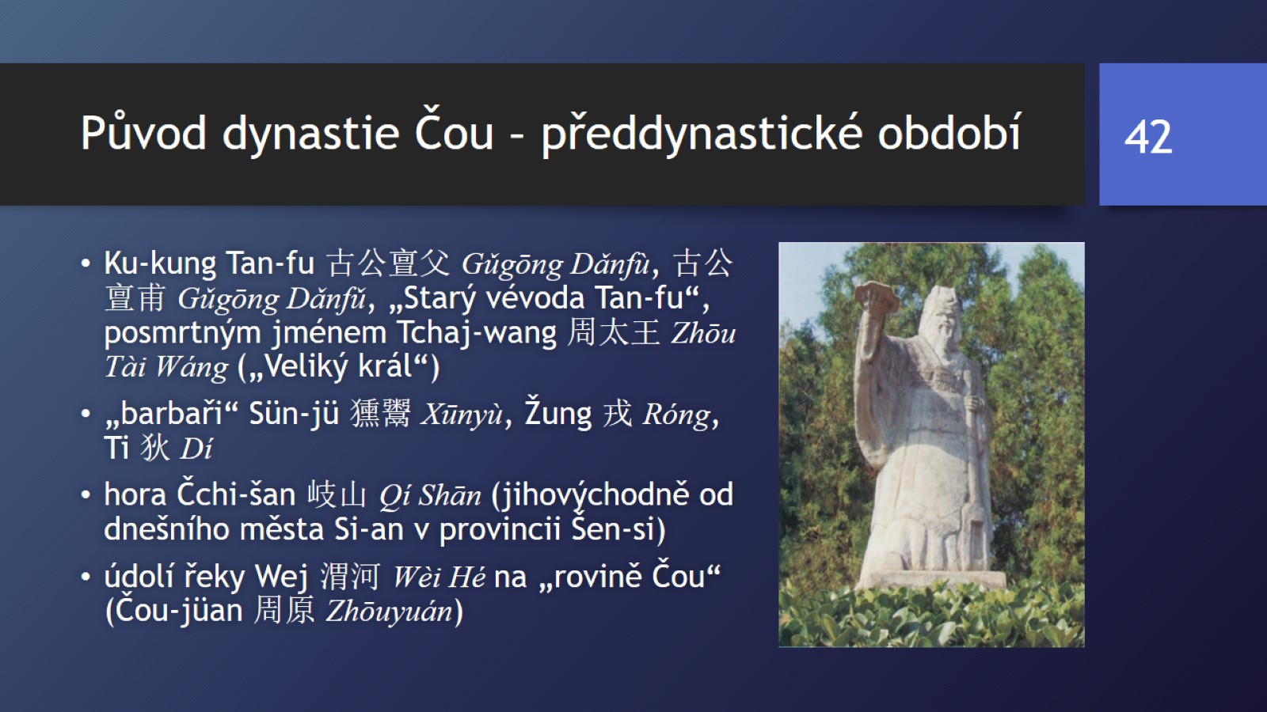
Původ dynastie Čou – předdynastické období

Slide 43
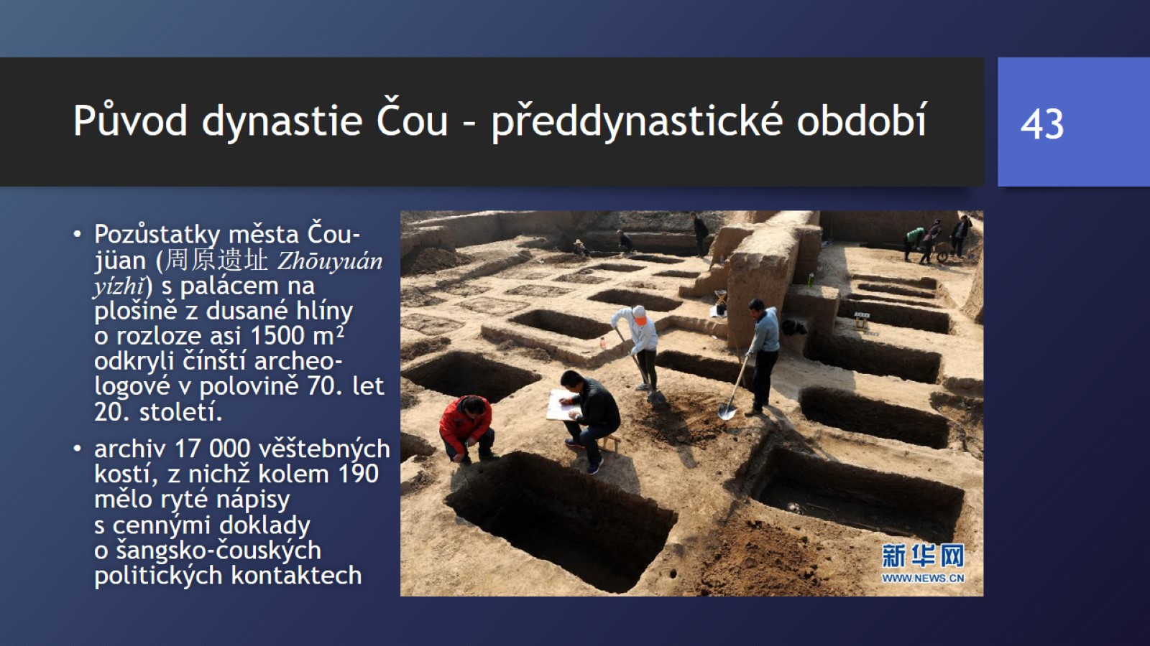
Původ dynastie Čou – předdynastické období

Slide 44
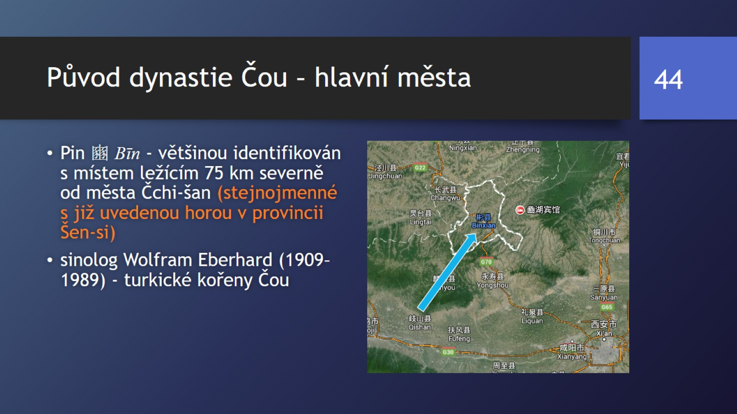
Původ dynastie Čou – hlavní města

Slide 45
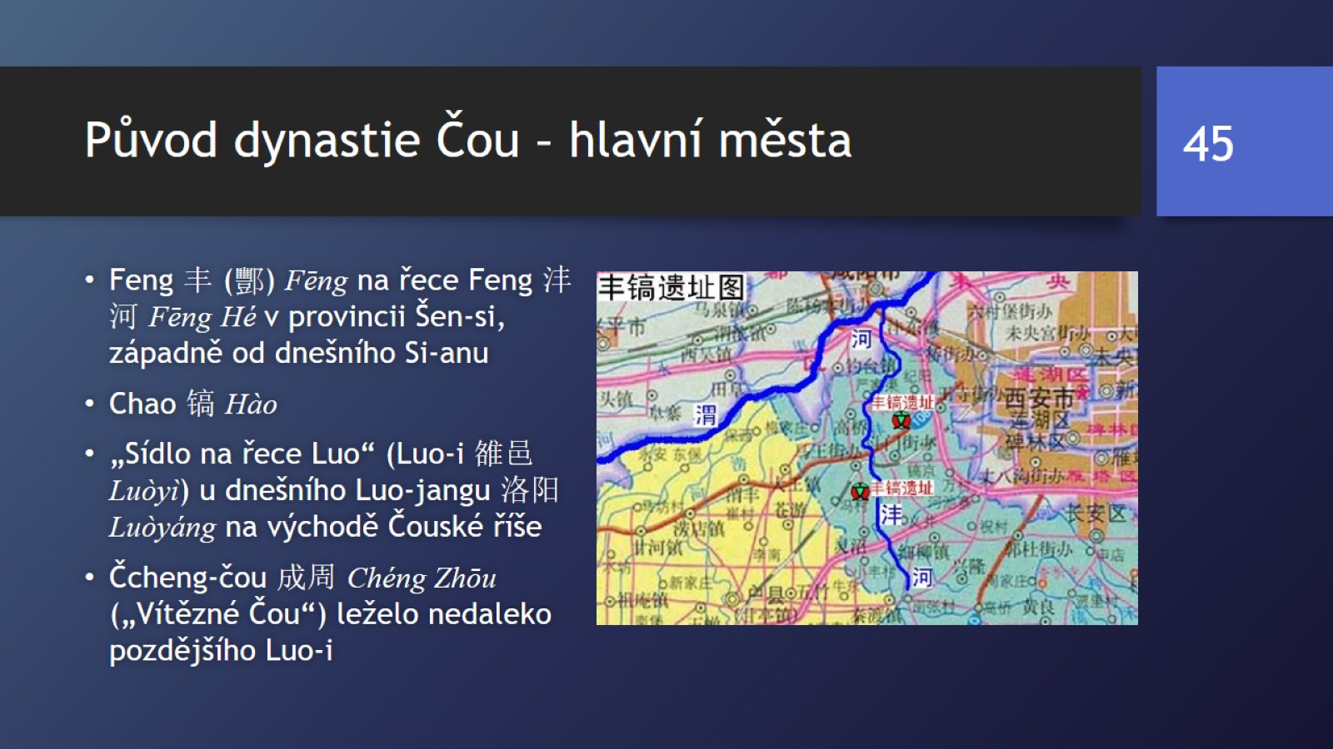
Původ dynastie Čou – hlavní města

Slide 46
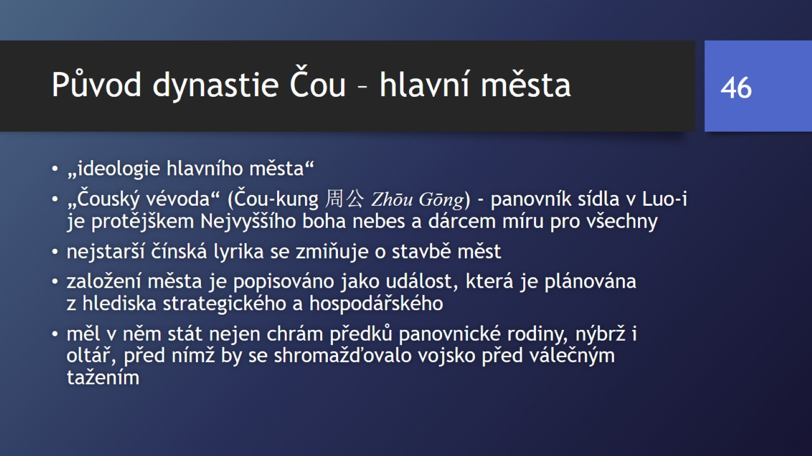
Původ dynastie Čou – hlavní města

Slide 47
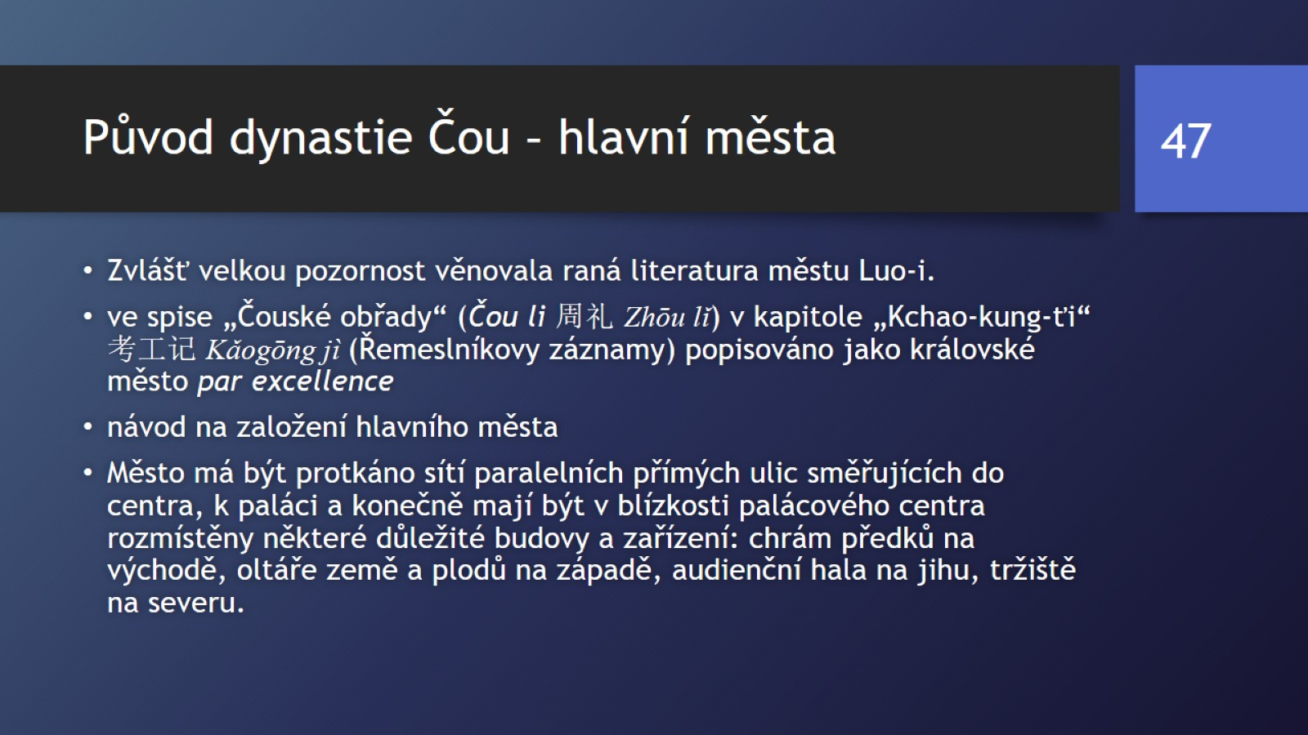
Původ dynastie Čou – hlavní města

Slide 48
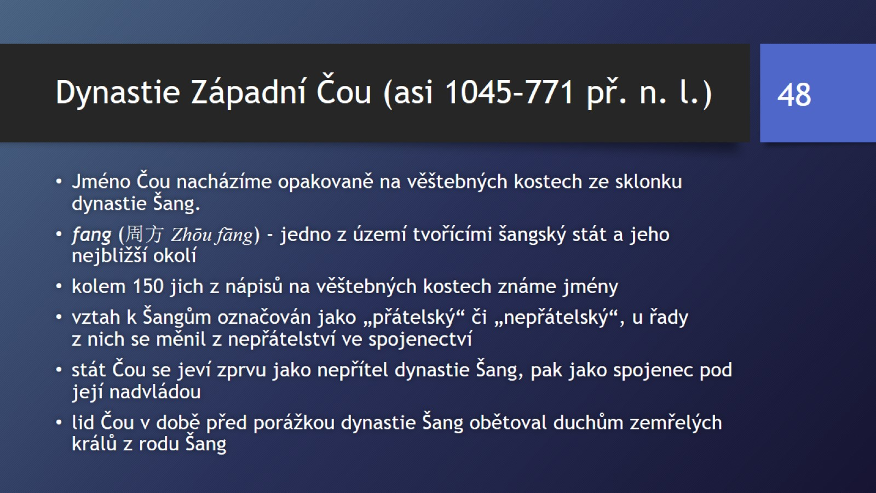
Dynastie Západní Čou (asi 1045–771 př. n. l.)

Slide 49
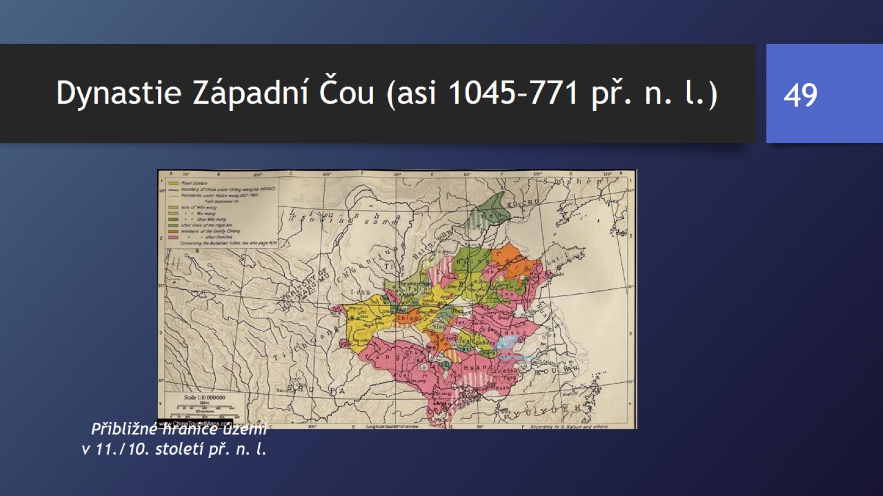
Dynastie Západní Čou (asi 1045–771 př. n. l.)

Slide 50
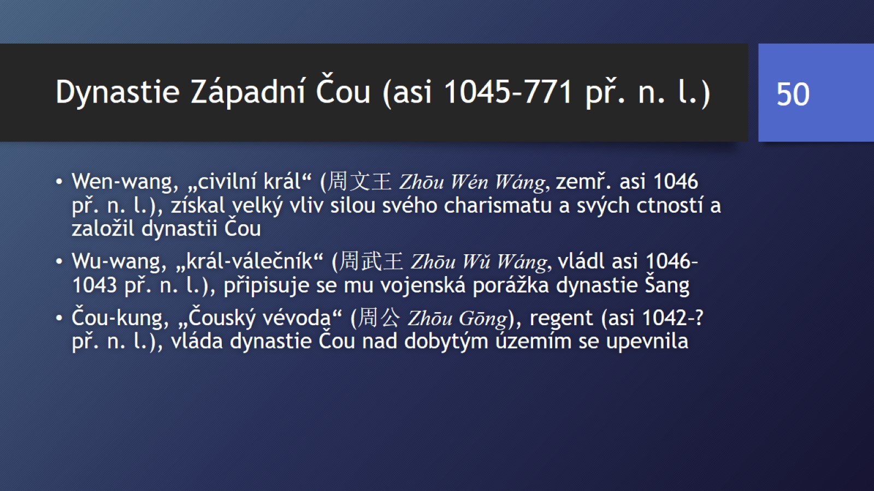
Dynastie Západní Čou (asi 1045–771 př. n. l.)

Slide 51
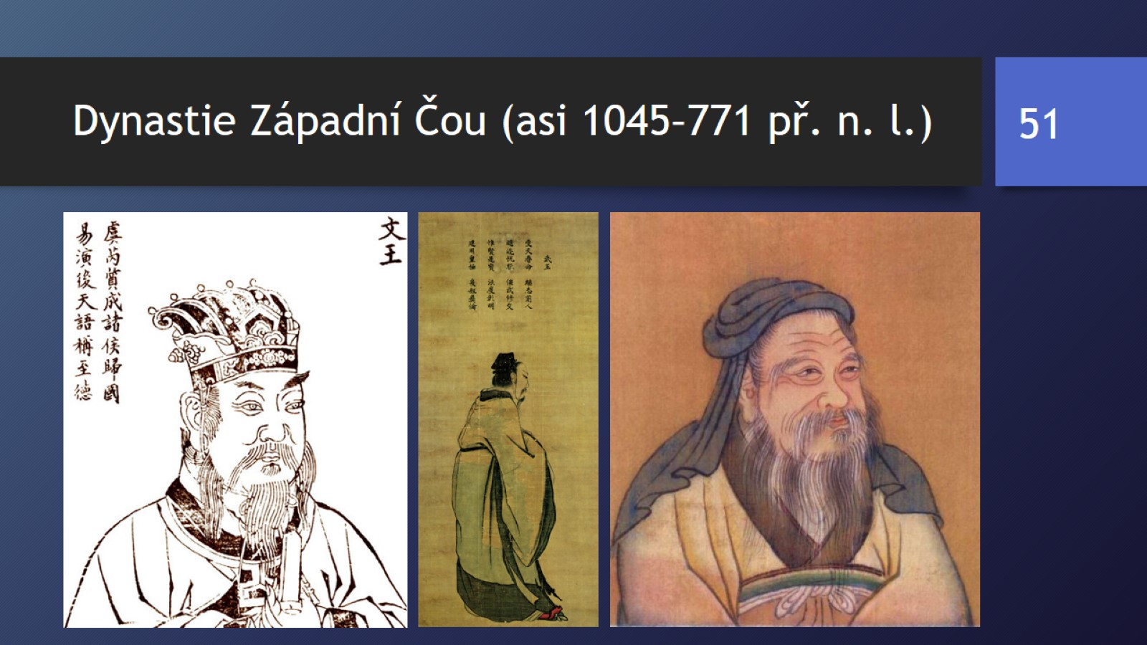
Dynastie Západní Čou (asi 1045–771 př. n. l.)

Slide 52

Dynastie Západní Čou (asi 1045–771 př. n. l.)

Slide 53

Dynastie Západní Čou (asi 1045–771 př. n. l.)

Slide 54

Dynastie Západní Čou (asi 1045–771 př. n. l.)

Slide 55

Dynastie Západní Čou (asi 1045–771 př. n. l.)

Slide 56

Dynastie Západní Čou (asi 1045–771 př. n. l.)

Slide 57

Dynastie Západní Čou (asi 1045–771 př. n. l.)

Slide 58

Dynastie Západní Čou (asi 1045–771 př. n. l.)

Slide 59

Dynastie Západní Čou (asi 1045–771 př. n. l.)

Slide 60

Dynastie Západní Čou (asi 1045–771 př. n. l.)

Slide 61

Dynastie Západní Čou (asi 1045–771 př. n. l.)

Slide 62

Dynastie Západní Čou (asi 1045–771 př. n. l.)

Slide 63

Dynastie Západní Čou (asi 1045–771 př. n. l.)

Slide 64

Dynastie Západní Čou (asi 1045–771 př. n. l.)

Slide 65

Dynastie Západní Čou (asi 1045–771 př. n. l.)

